Slide 1
Деление и квазиделение в процессе слияния сложных ядер
Г.Н. Княжева, Э.М. Козулин
Лаборатория ядерных
реакций им. Г. Н. Флёрова, ОИЯИ
14-17 мая, 2024

Slide 2
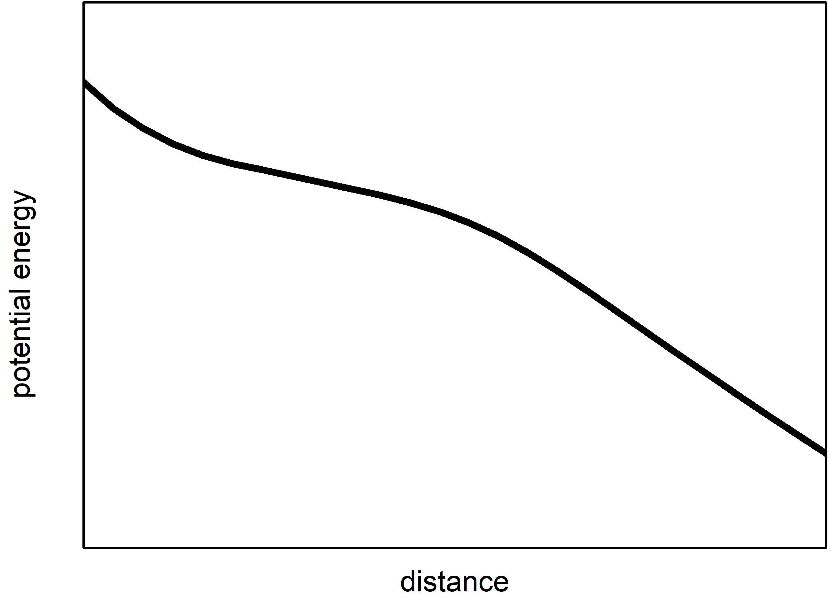
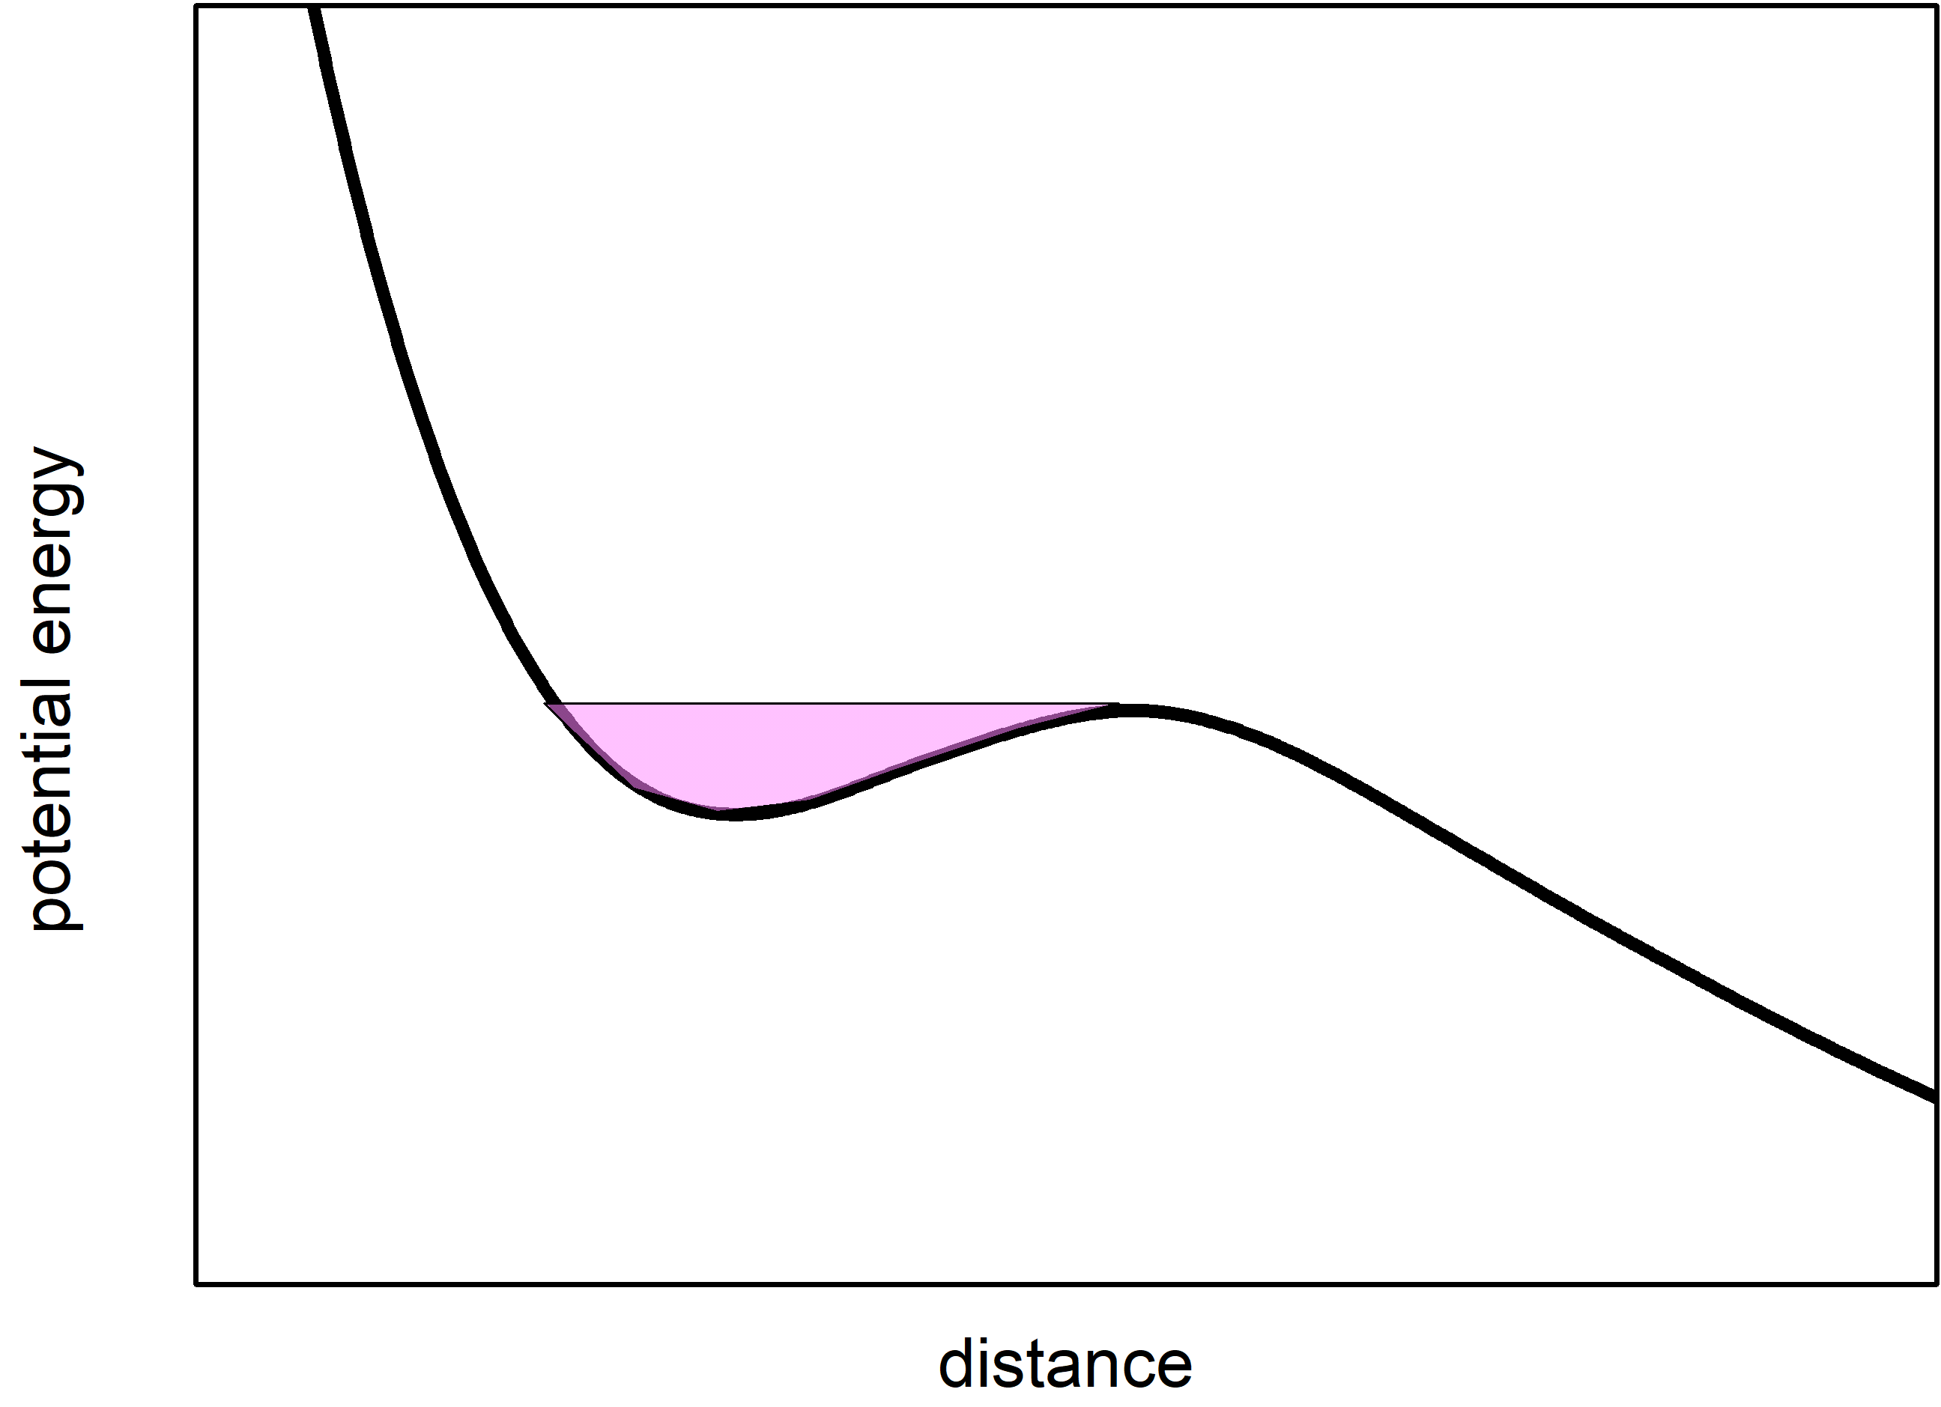
Взаимодействие сложных ядер
Потенциальная энергия взаимодействующей системы
Реакции глубоконеупругих передач t~10⁻²²-10⁻²¹ s
E_{c.m}, L
Zp, Mp, βp, Zt, Mt, βt
Налетающий ион
Ядро мишени
Квазиделение (QF) t~10⁻²¹-10⁻²⁰ s
Составная
система
Составное ядро (CN)

Slide 3
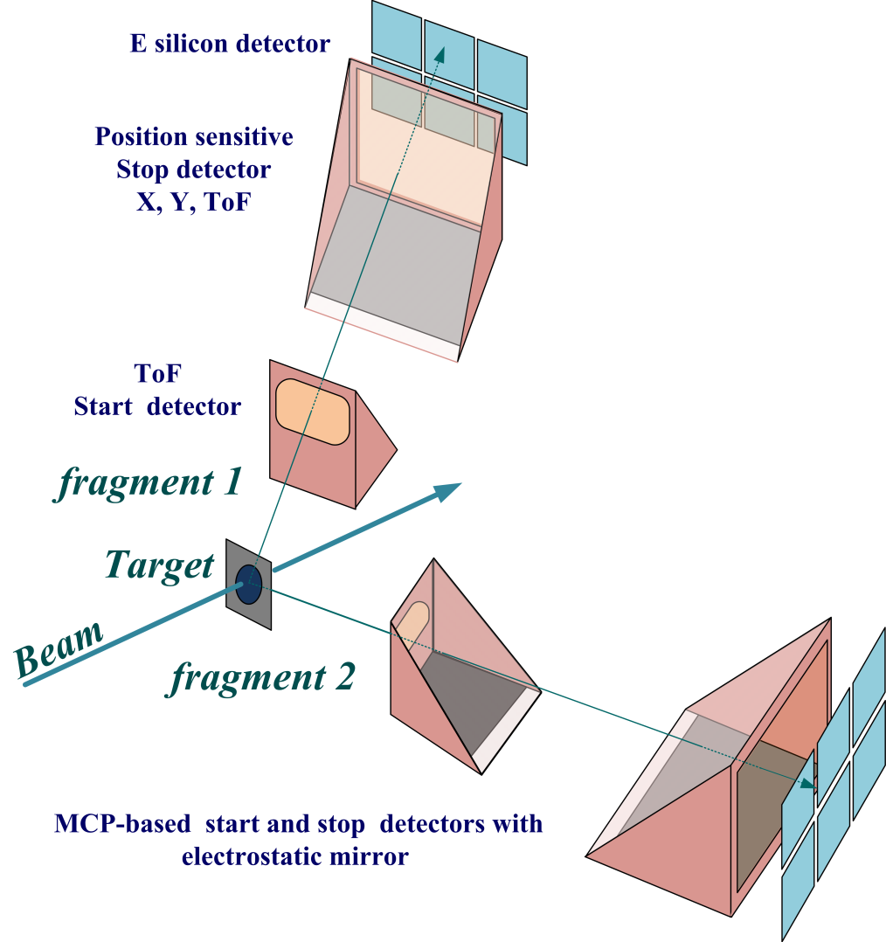
Экспериментальное исследование бинарных каналов реакций с тяжелыми ионами – установка CORSET
Time resolution | 150-180 ps
ToF base | 10-30 cm
ToF arm rotation range | 15°-165°
Solid angle | 100 -200 msr
Angular resolution | 0.3°
Mass resolution | 2-4 u

Slide 4
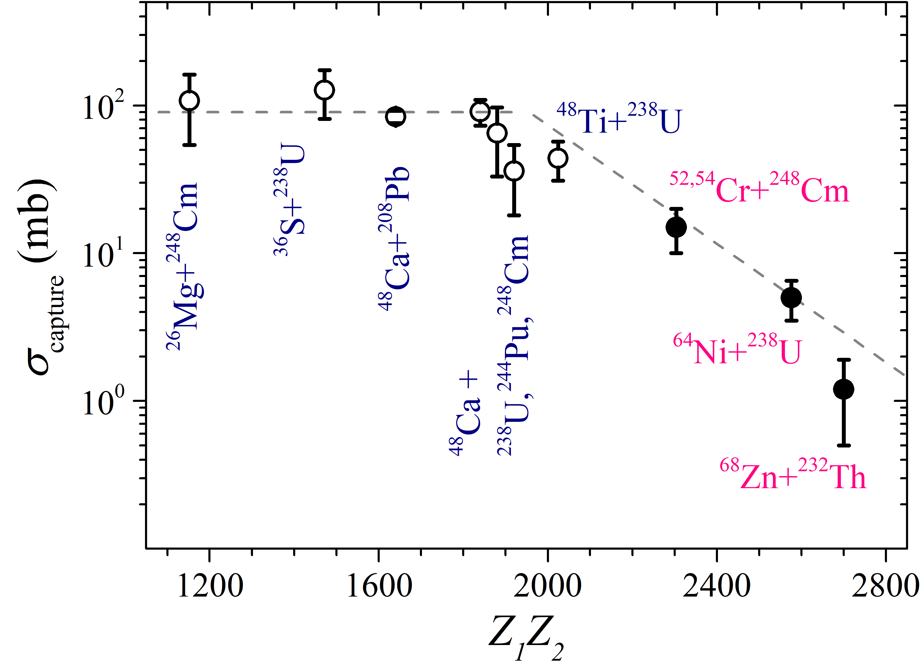
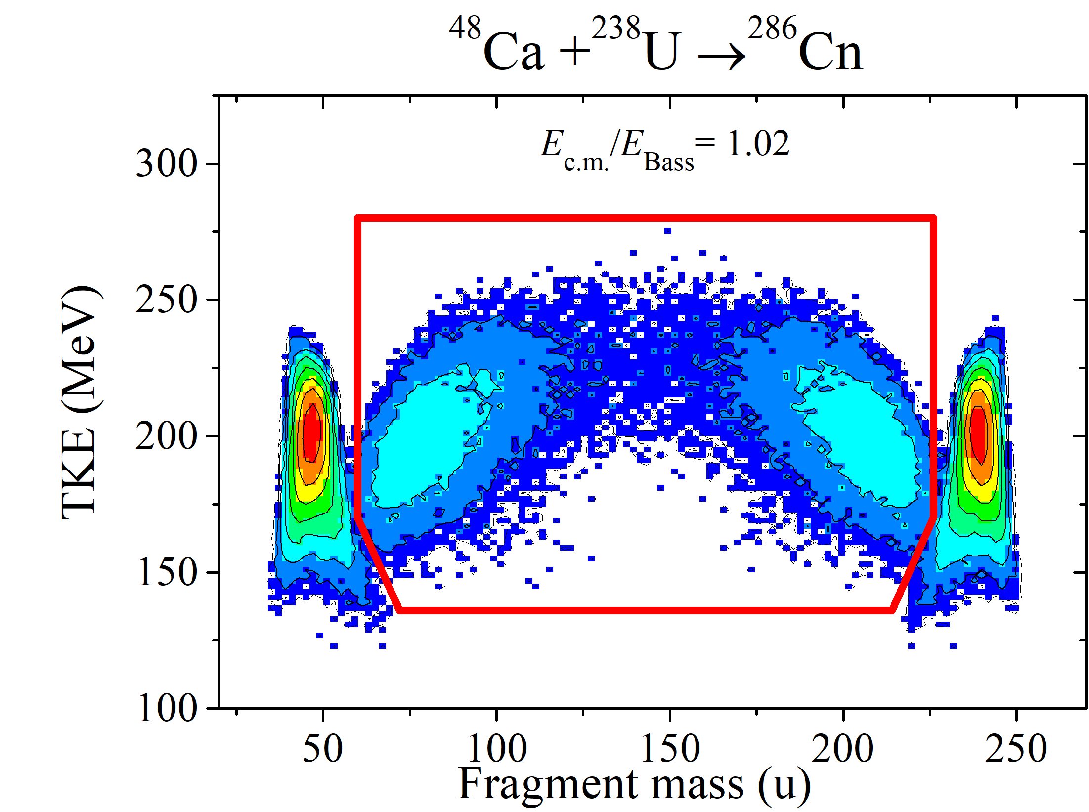
Сечение захвата в зависимости от Z₁Z₂ реакции
Сечение образования остатков испарения для сверхтяжелых систем на несколько порядков меньше сечения деления составного ядра.
Экспериментально сечение захвата рассчитывается для событий внутри красного контура на M-TKE распределении бинарных фрагментов реакции.
Экспериментальные сечения захвата для реакций ионов Mg, S, Ca, Ti, Cr, Ni и Zn с актинидными ядрами при E/E_{B}=1.00-1.02

Slide 5
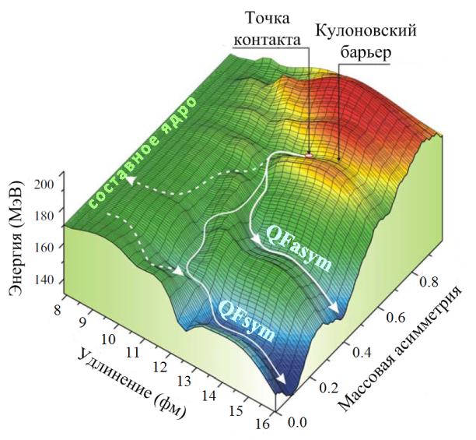
Свойства фрагментов квазиделения
Асимметричное квазиделение (QF I типа)
время взаимодействия - единицы зептосекунд (10⁻²¹c);
угловое распределение – выраженная асимметрия «вперед-назад»;
Максимальный выход фрагментов QF наблюдается вблизи дважды магического ядра ²⁰⁸Pb.
Симметричное квазиделение (QF II типа)
время взаимодействия - десятки зептосекунд;
угловое распределение – симметрично относительно 90° в системе центра масс, но анизотропия больше, чем для фрагментов слияния деления;
Максимальный выход фрагментов QF наблюдается вблизи дважды магического ядра ¹³²Sn.
Фрагменты симметричного квазиделения по своими свойствам близки к фрагментам деления составного ядра. Экспериментальное разделение этих процессов довольно затруднительно. Главным критерием формирования составного ядра является образование испарительного остатка.

Slide 6
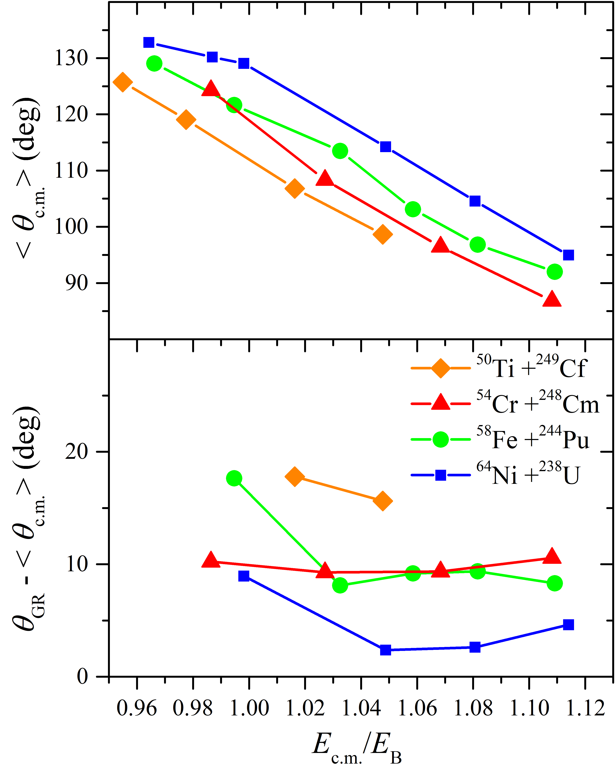
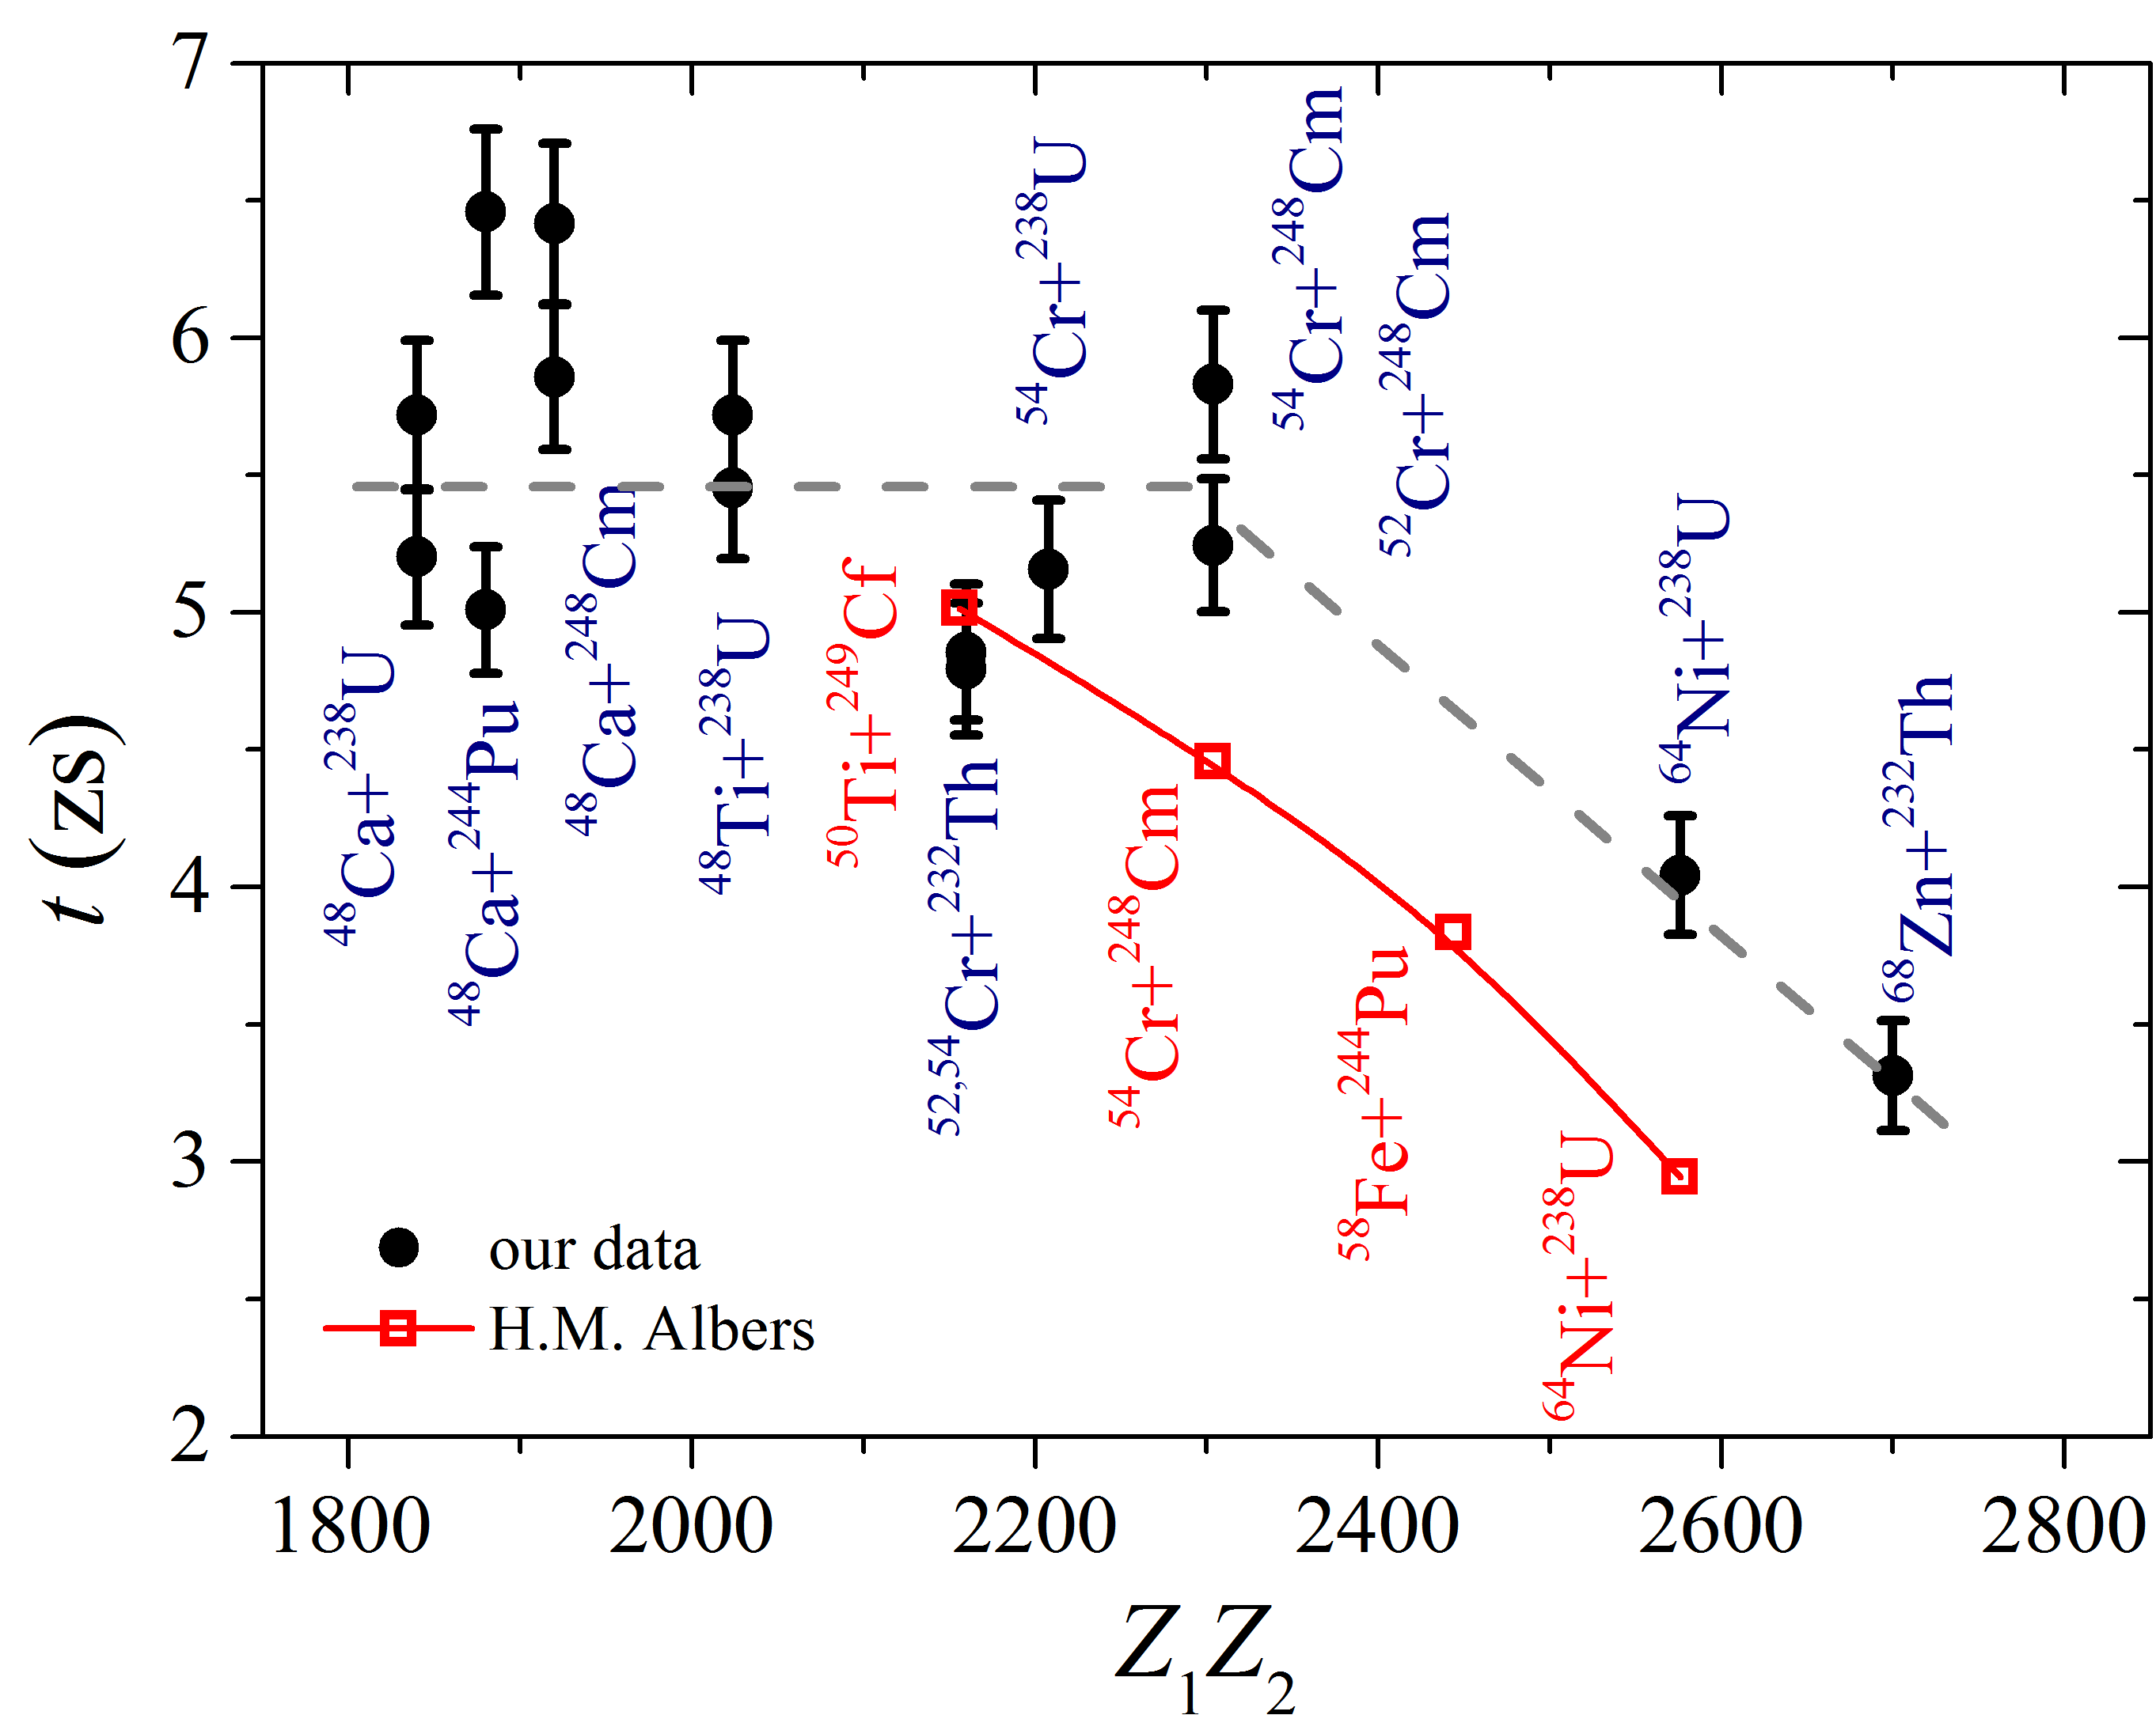
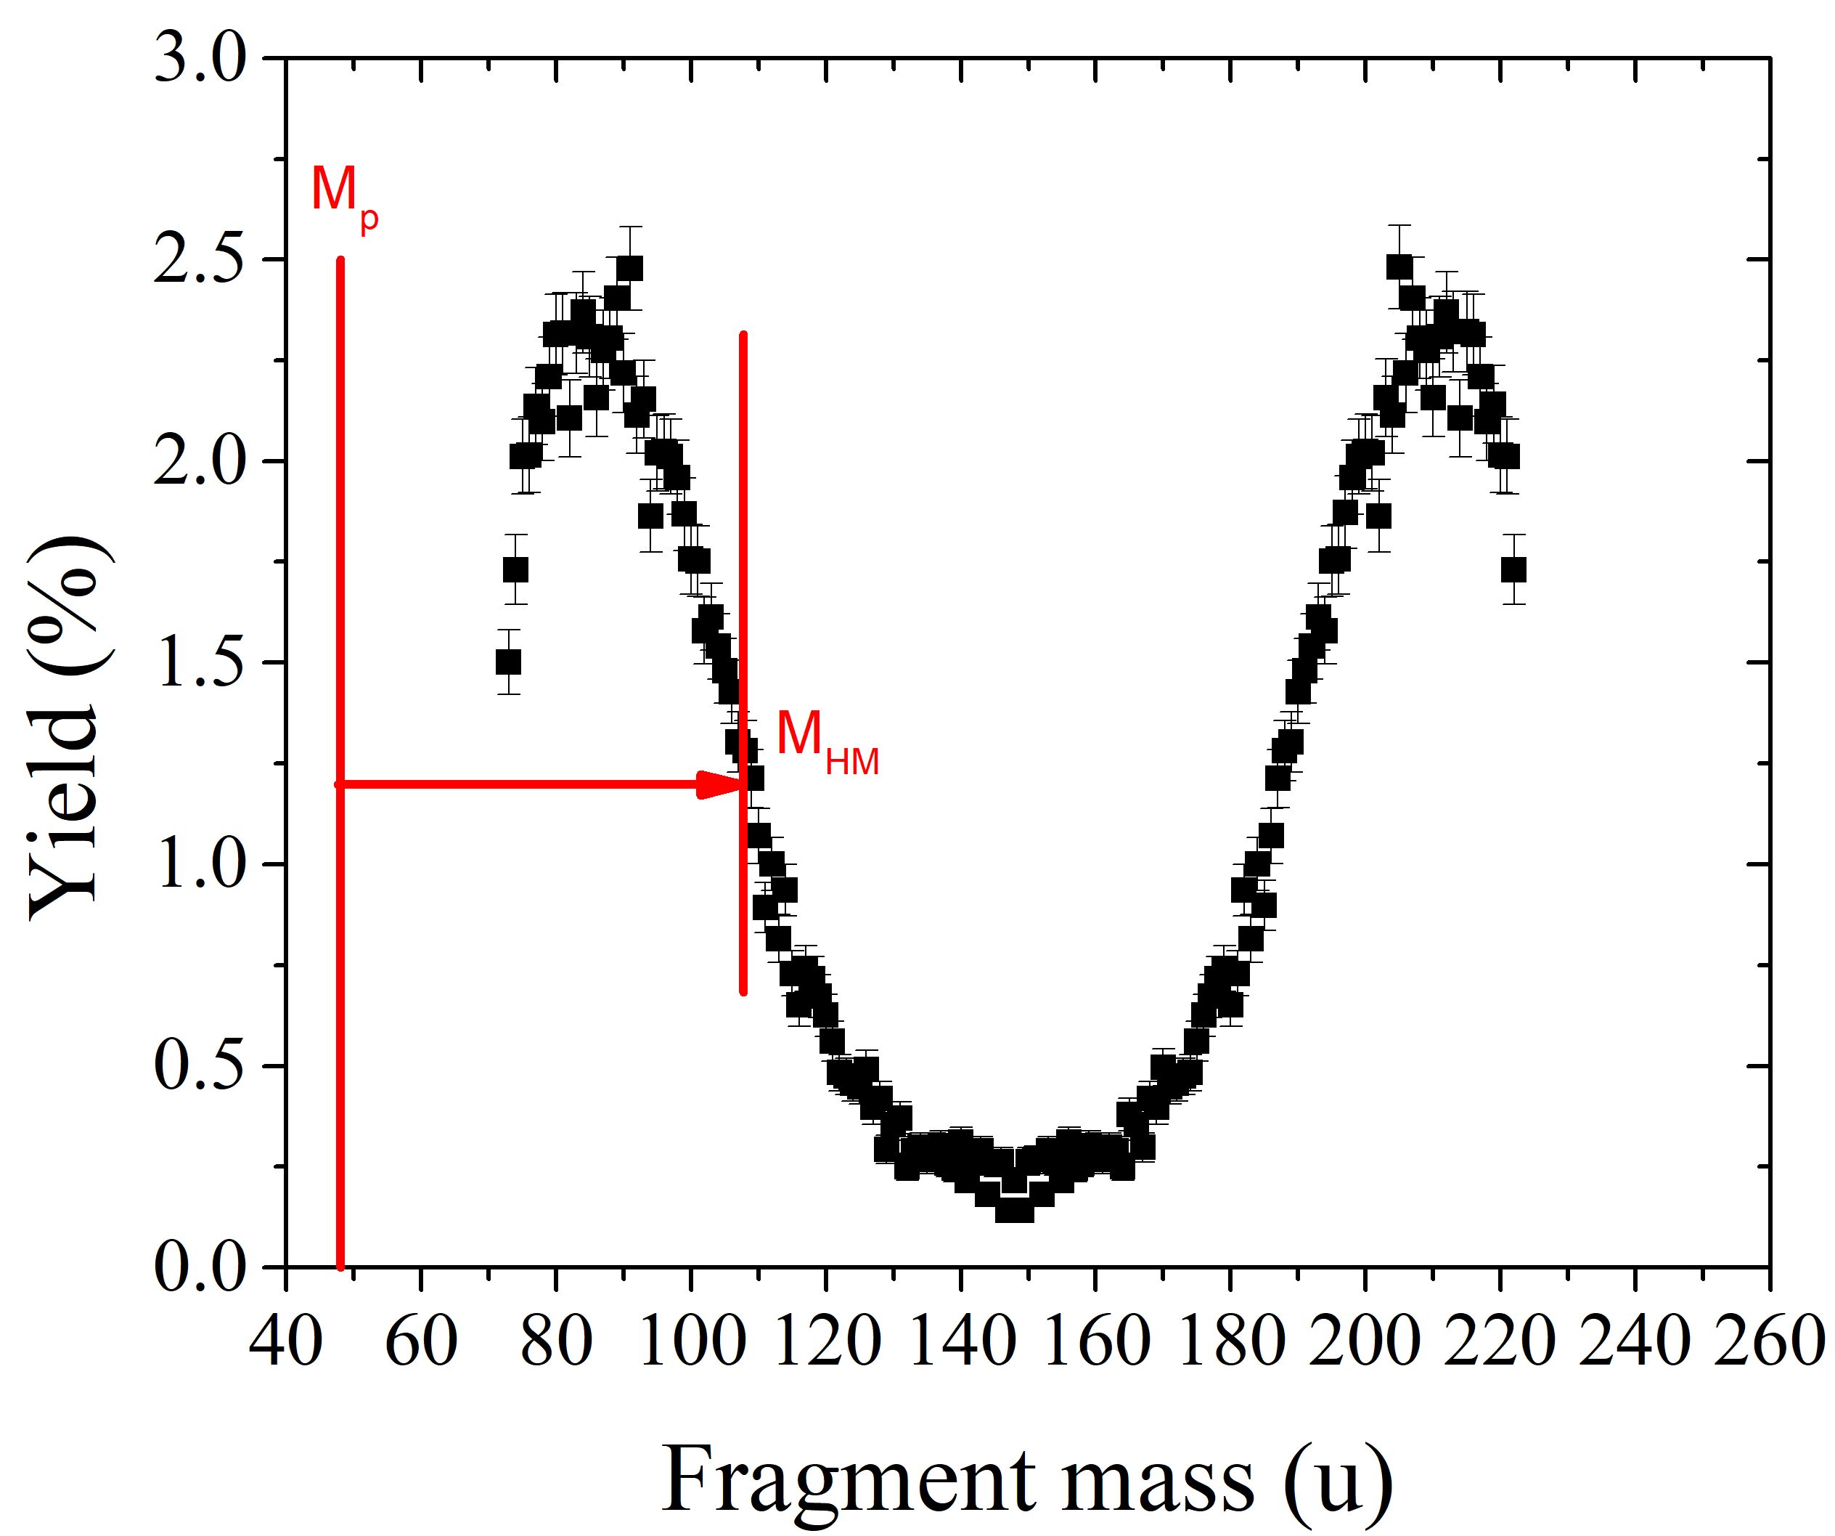
Асимметричное квазиделение
From J.Toke, NPA 440, 327 (1985)
H. M. Albers et al., PLB 808, 135626 (2020)

Slide 7
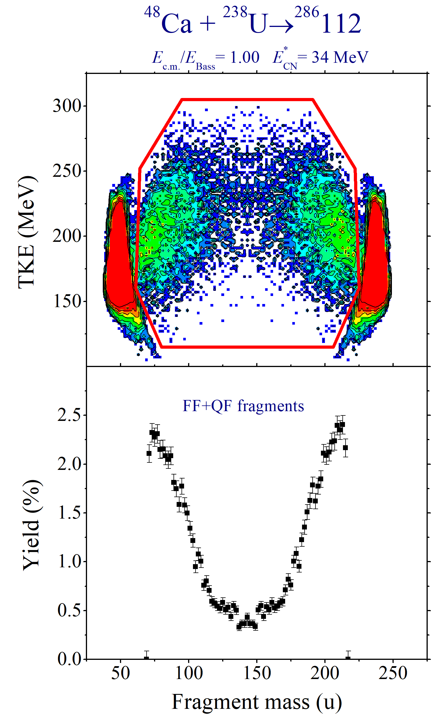
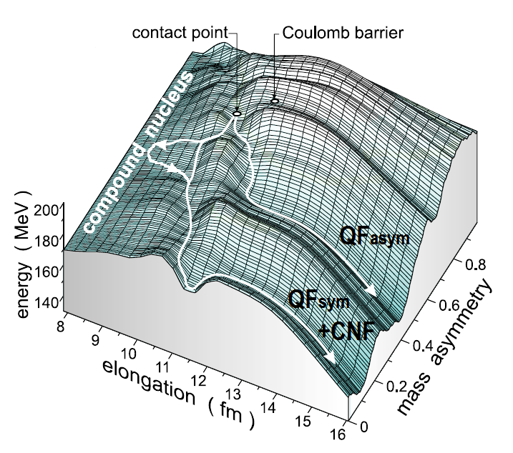
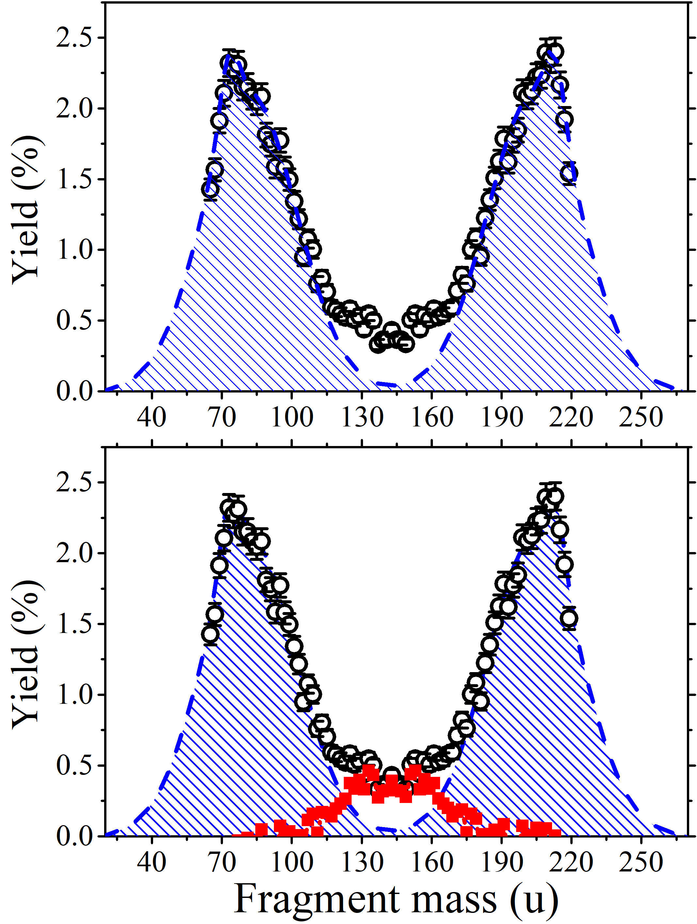
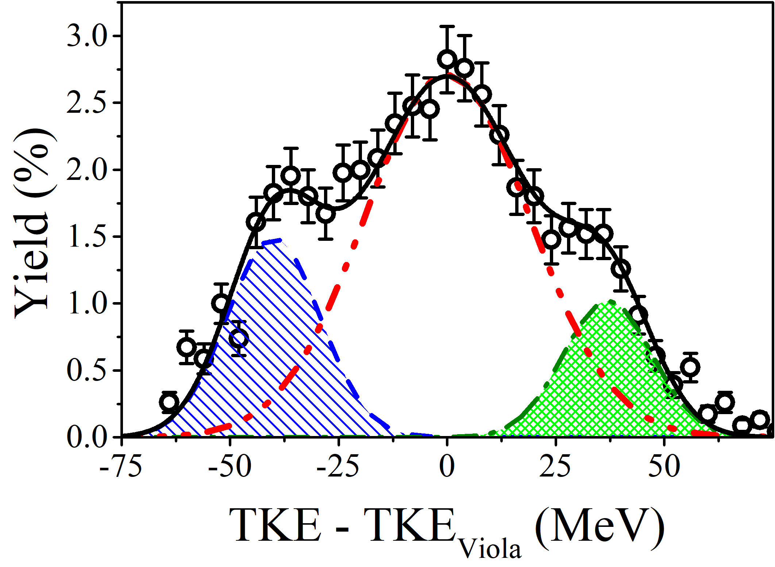
Симметричное квазиделение
QF I
TKE distribution for fragments with masses A_{CN}/2±20 u
QF I subtraction
QF I
QF II
FF

Slide 8
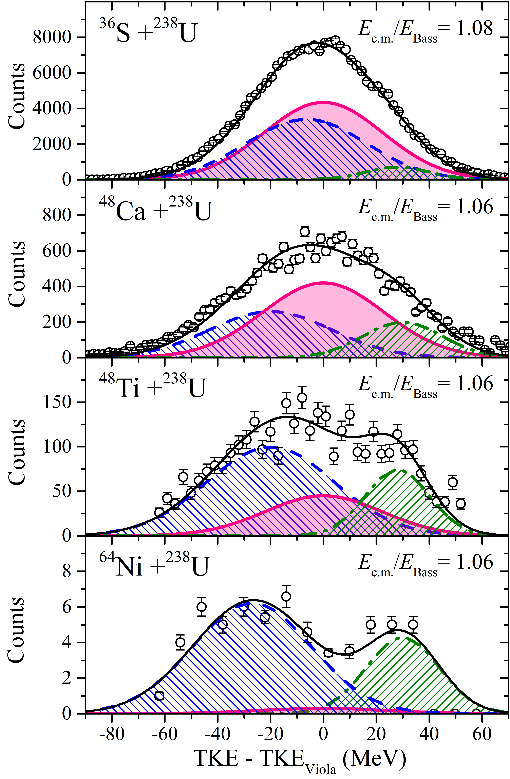
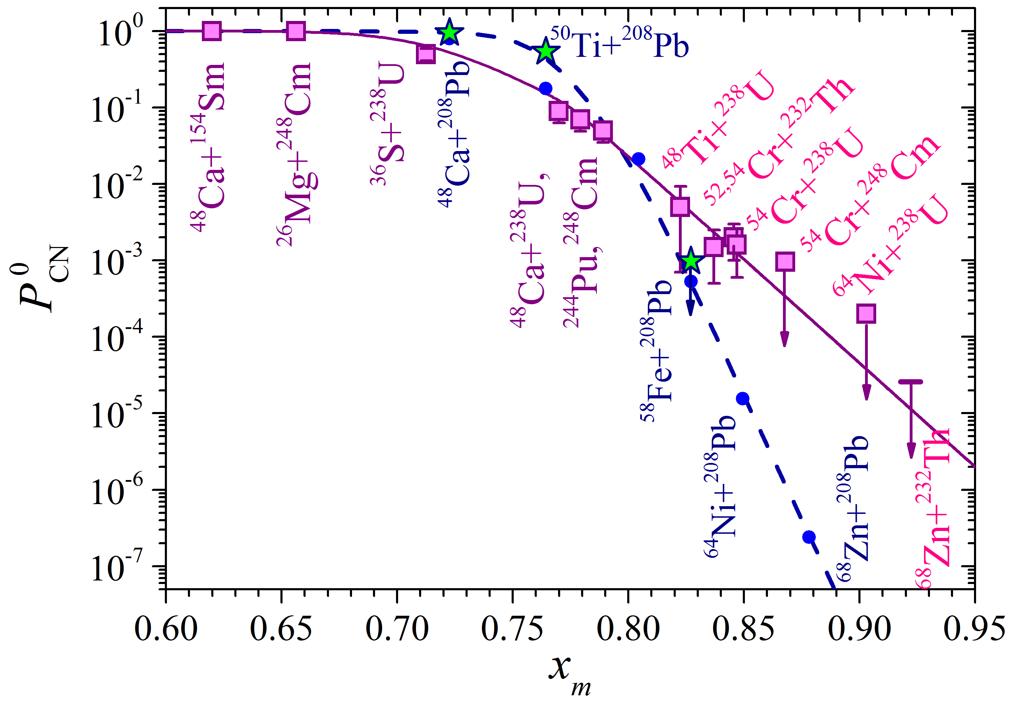
Вероятность слияния, полученная из M-TKE анализа
FF

Slide 9
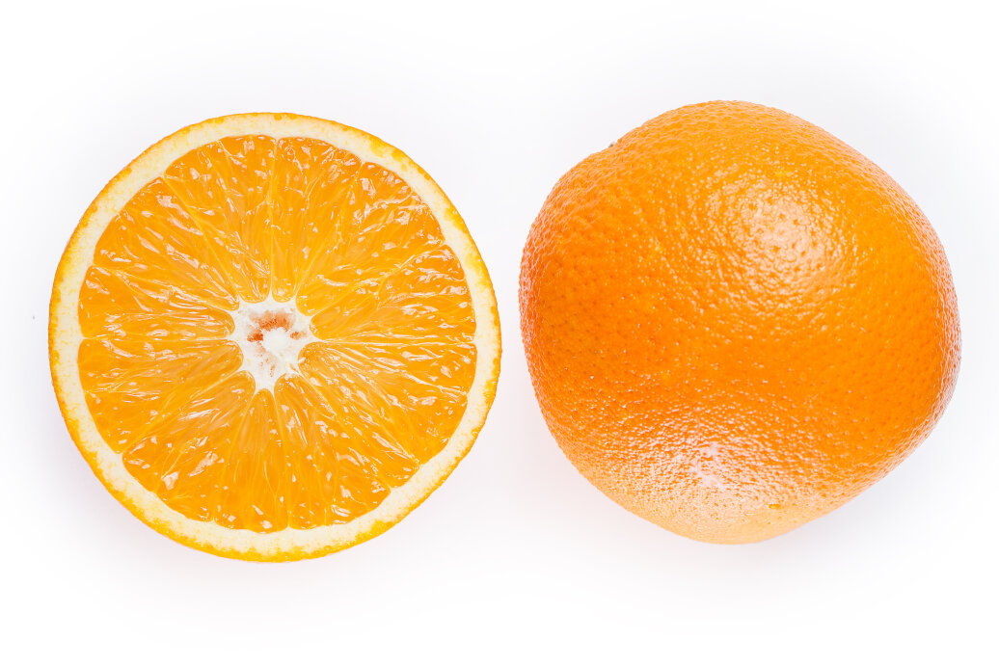
Исследование влияния структуры ⁴⁸Ca
на вероятность слияния
Сечение образования сверхтяжелых ядер с Z=112-118 в реакциях с ионами ⁴⁸Ca
– единицы пикобарн
Переход к более тяжелым ионам
– падение сечения ER на несколько порядков величины
⁴⁸Сa – дважды магическое ядро (Z=20, N=28) c отношением N/Z=1.4
обладает экзотической структурой ⁴⁰Ca + «шуба» из 8 нейтронов (Δr_{np}≈0.17 fm)
      Изучаемые реакции:
      ⁴⁰Ar + ²⁰⁸Pb → ²⁴⁸Fm (⁴⁰Ar: Z=18, N=22, ΔM= -35.04 MeV – не магическое ядро)
      ⁴⁰Ca + ²⁰⁸Pb → ²⁴⁸No (⁴⁰Ca: Z=20, N=20, ΔM= -34.85 MeV – дважды магическое ядро, Δr_{np} ≈ 0 fm)
      ⁴⁸Ca + ²⁰⁸Pb → ²⁵⁶No (⁴⁸Ca: Z=20, N=28, ΔM= -44.21 MeV – дважды магическое ядро, Δr_{np} ≈ 0.17 fm)
8n
⁴⁰Ca
⁴⁸Ca

Slide 10
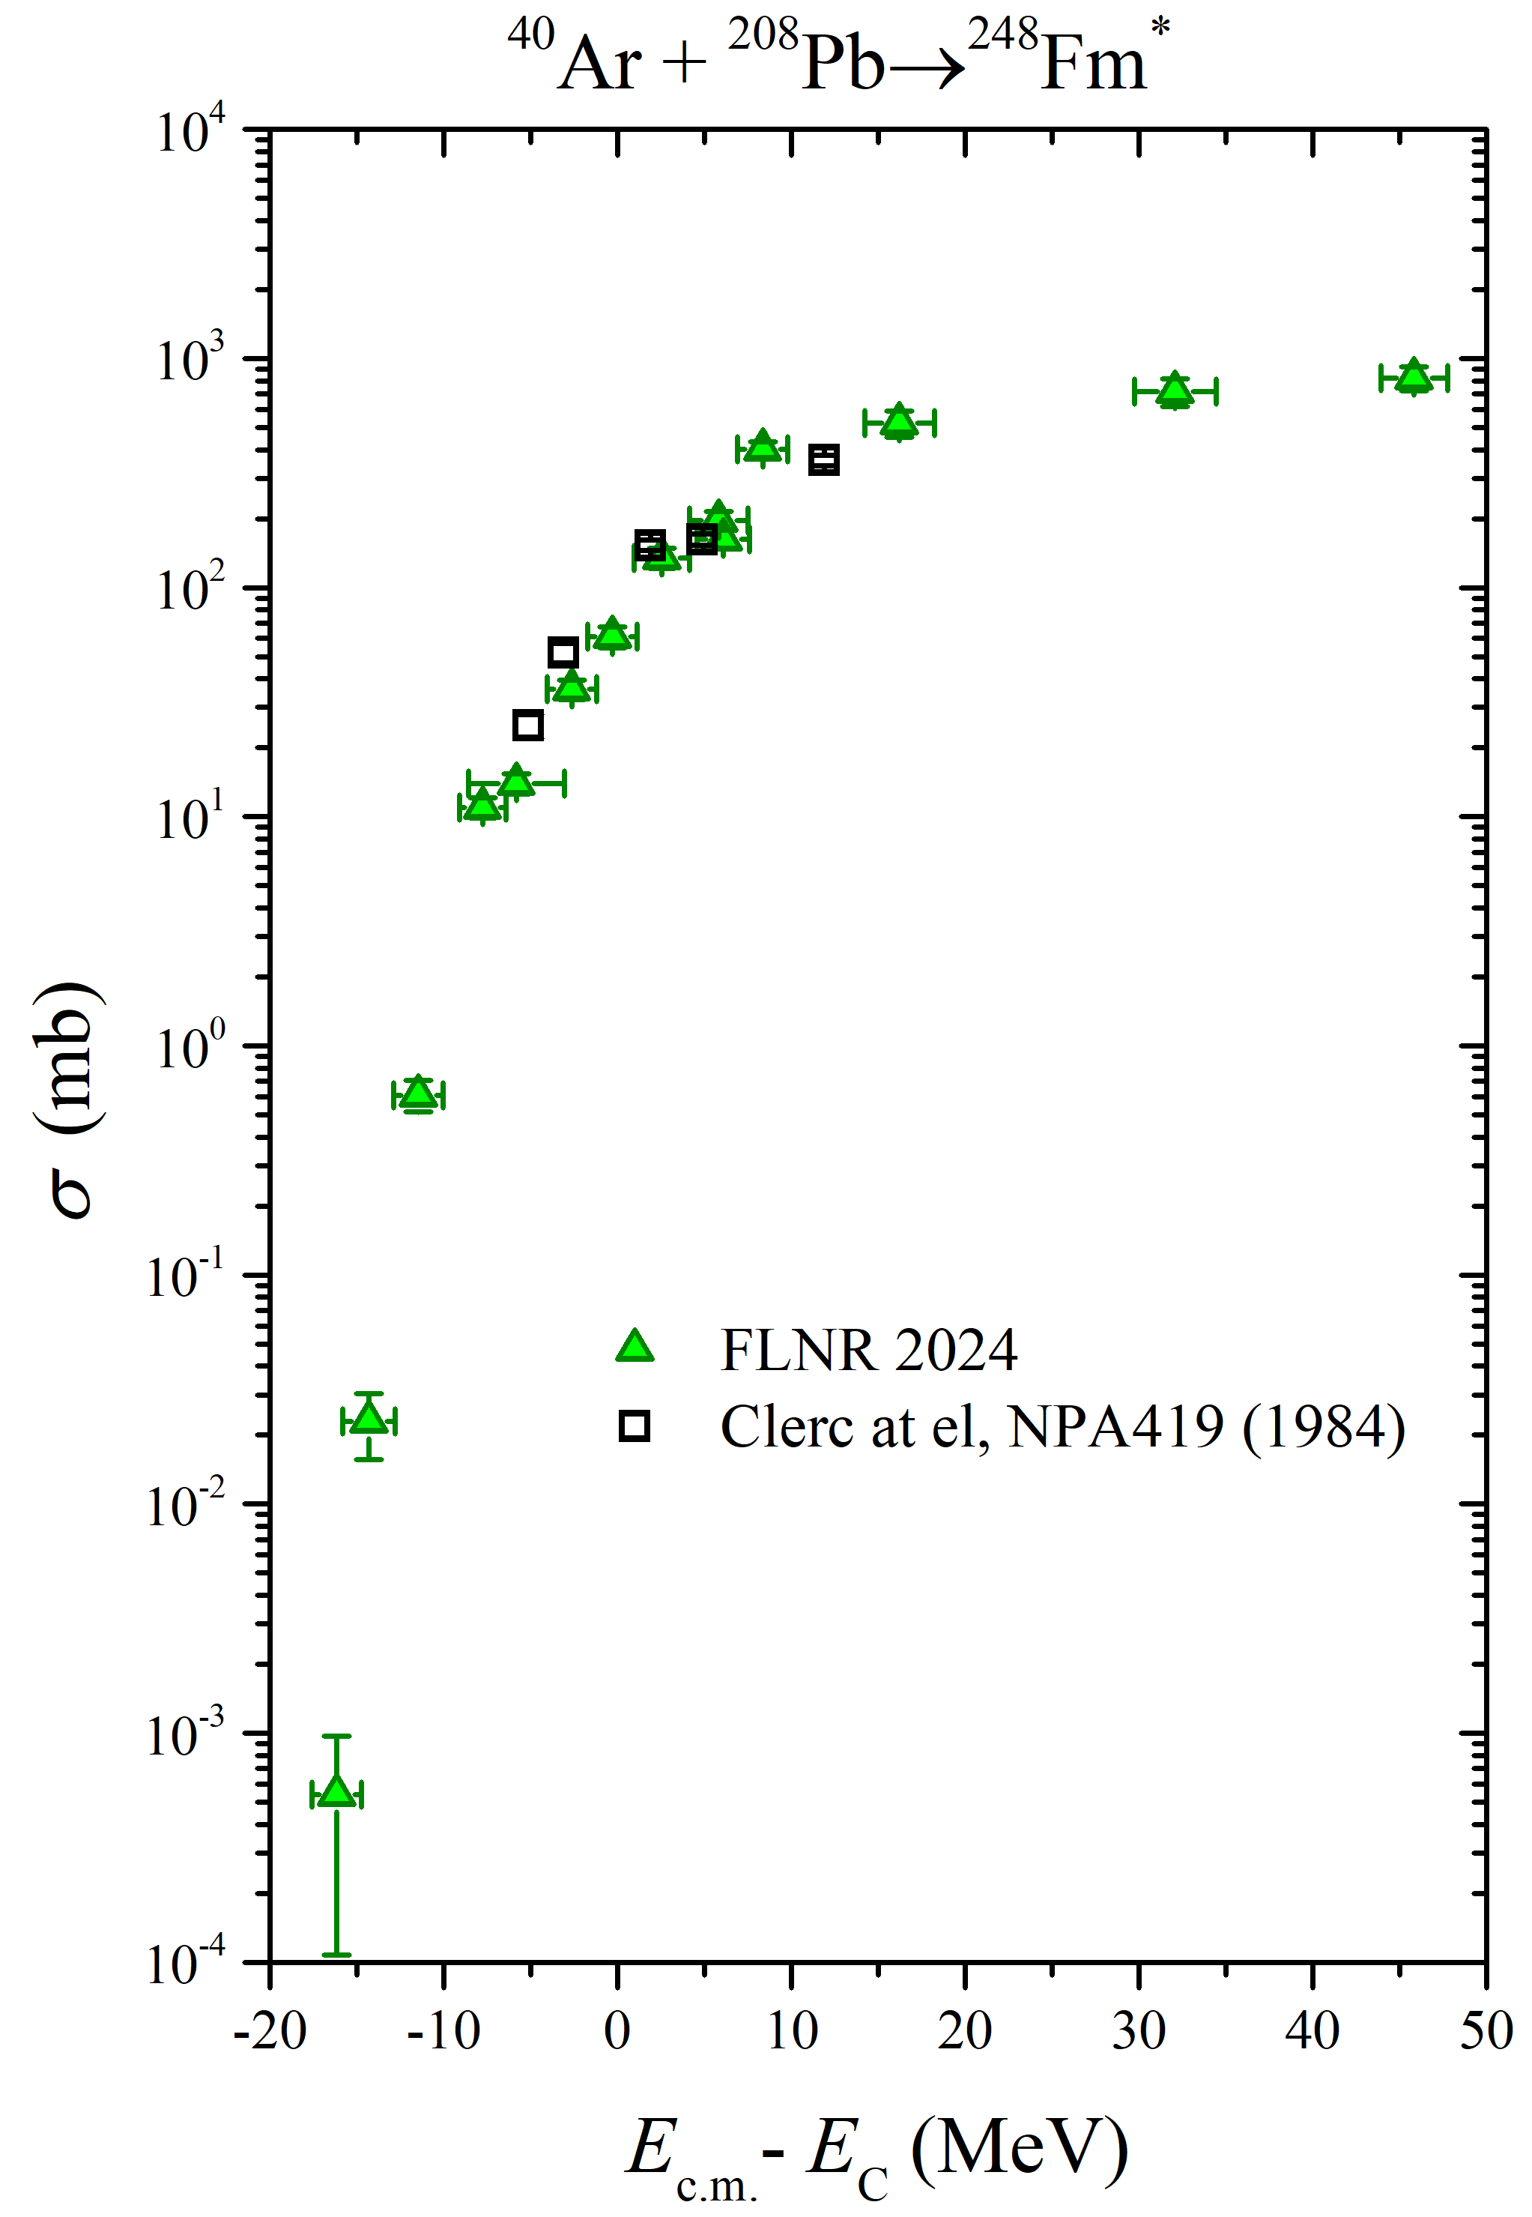
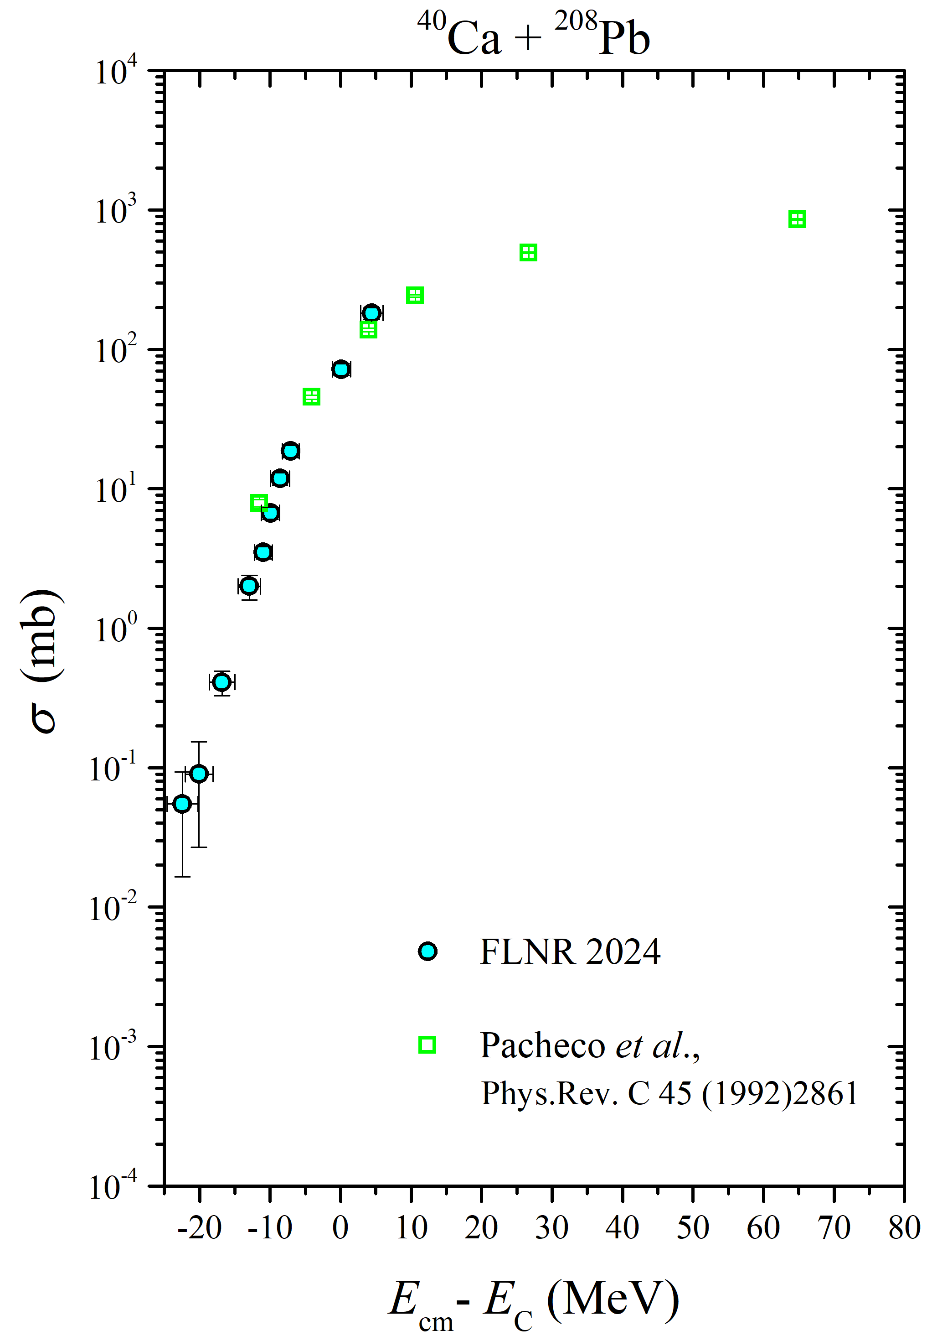
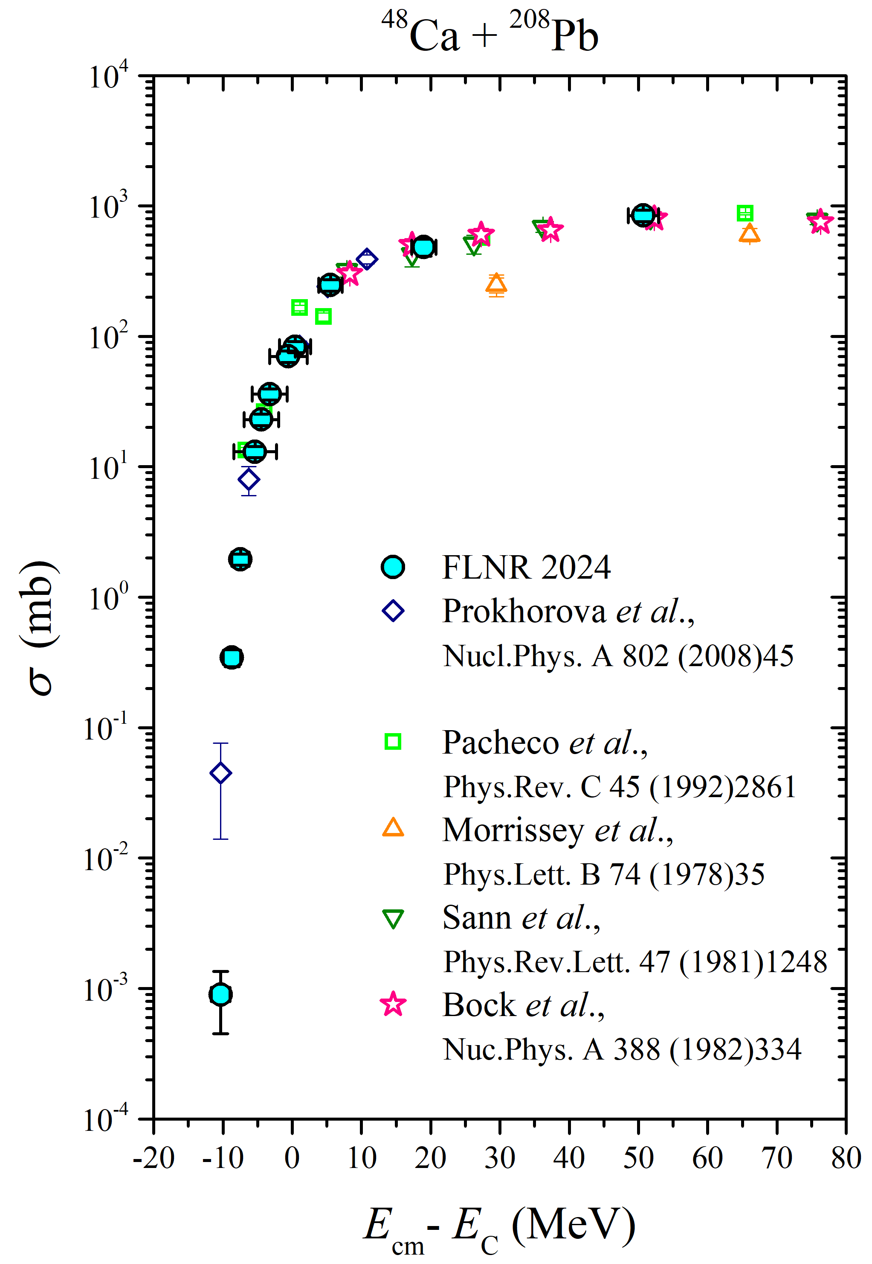
Сечение захвата

Slide 11
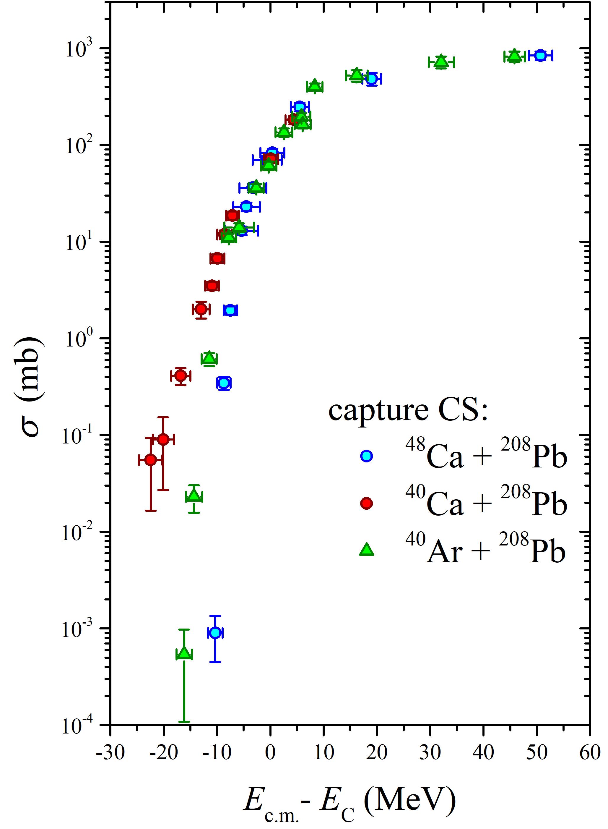
Сечение захвата
⁴⁰Ca+²⁰⁸Pb:
повышенный выход фрагментов реакции (FF+QF) в подбарьерной области, который можно объяснить передачей нескольких нуклонов (большая вероятность передачи 2 нейтронов от ²⁰⁸Pb к ⁴⁰Ca), происходящей до захвата ядер (расчеты В. Рачкова, А. Карпова).
⁴⁰Ar, ⁴⁸Ca+²⁰⁸Pb:
сечение захвата хорошо описывается методом связанных каналов.

Slide 12
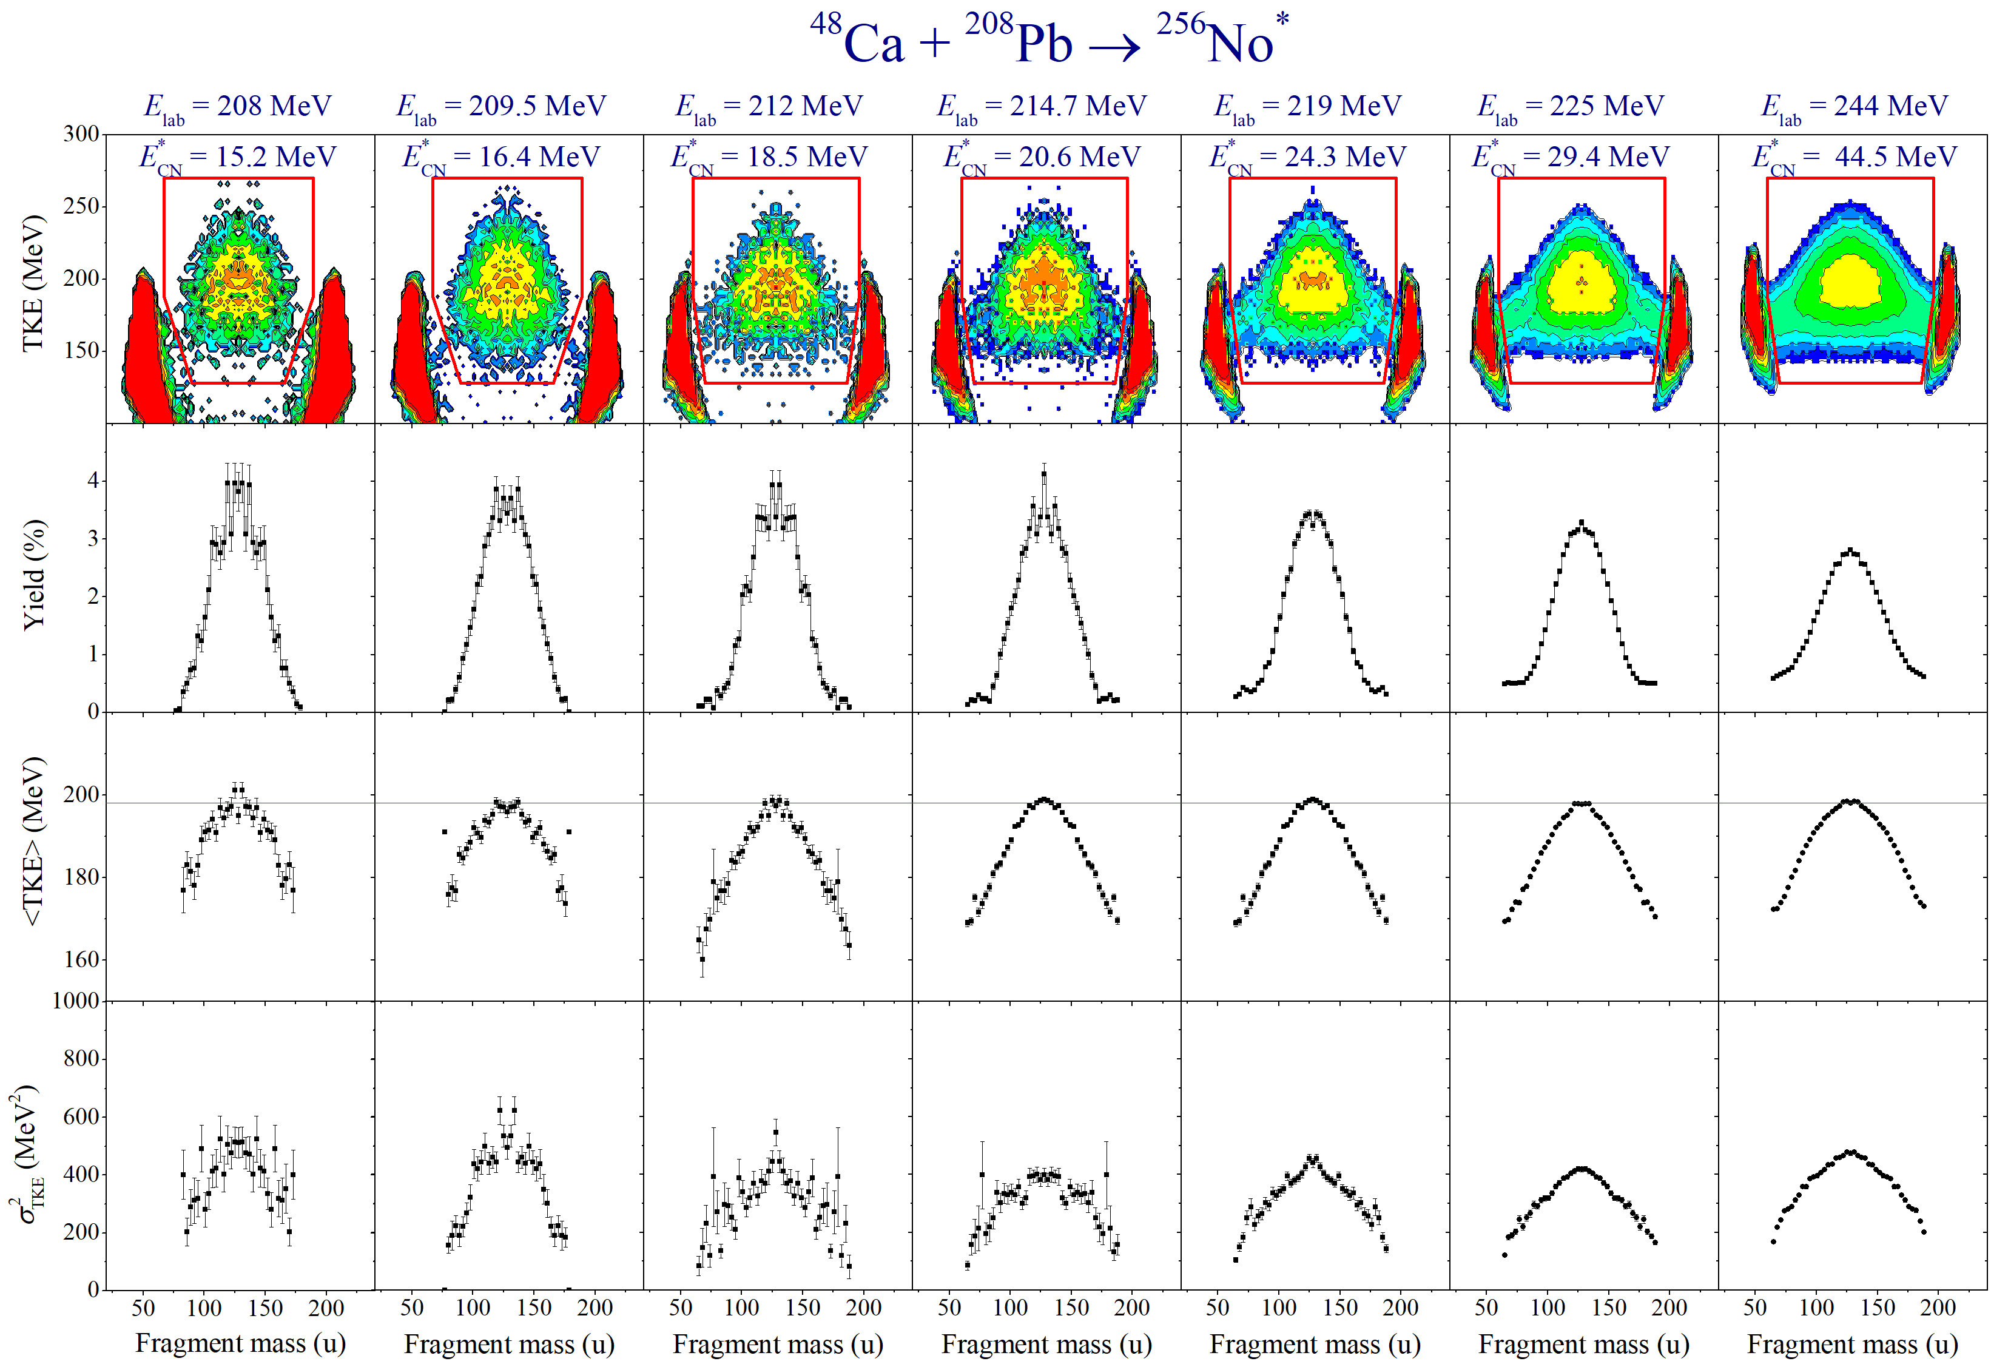
Массово-энергетические распределения бинарных фрагментов реакции

Slide 13
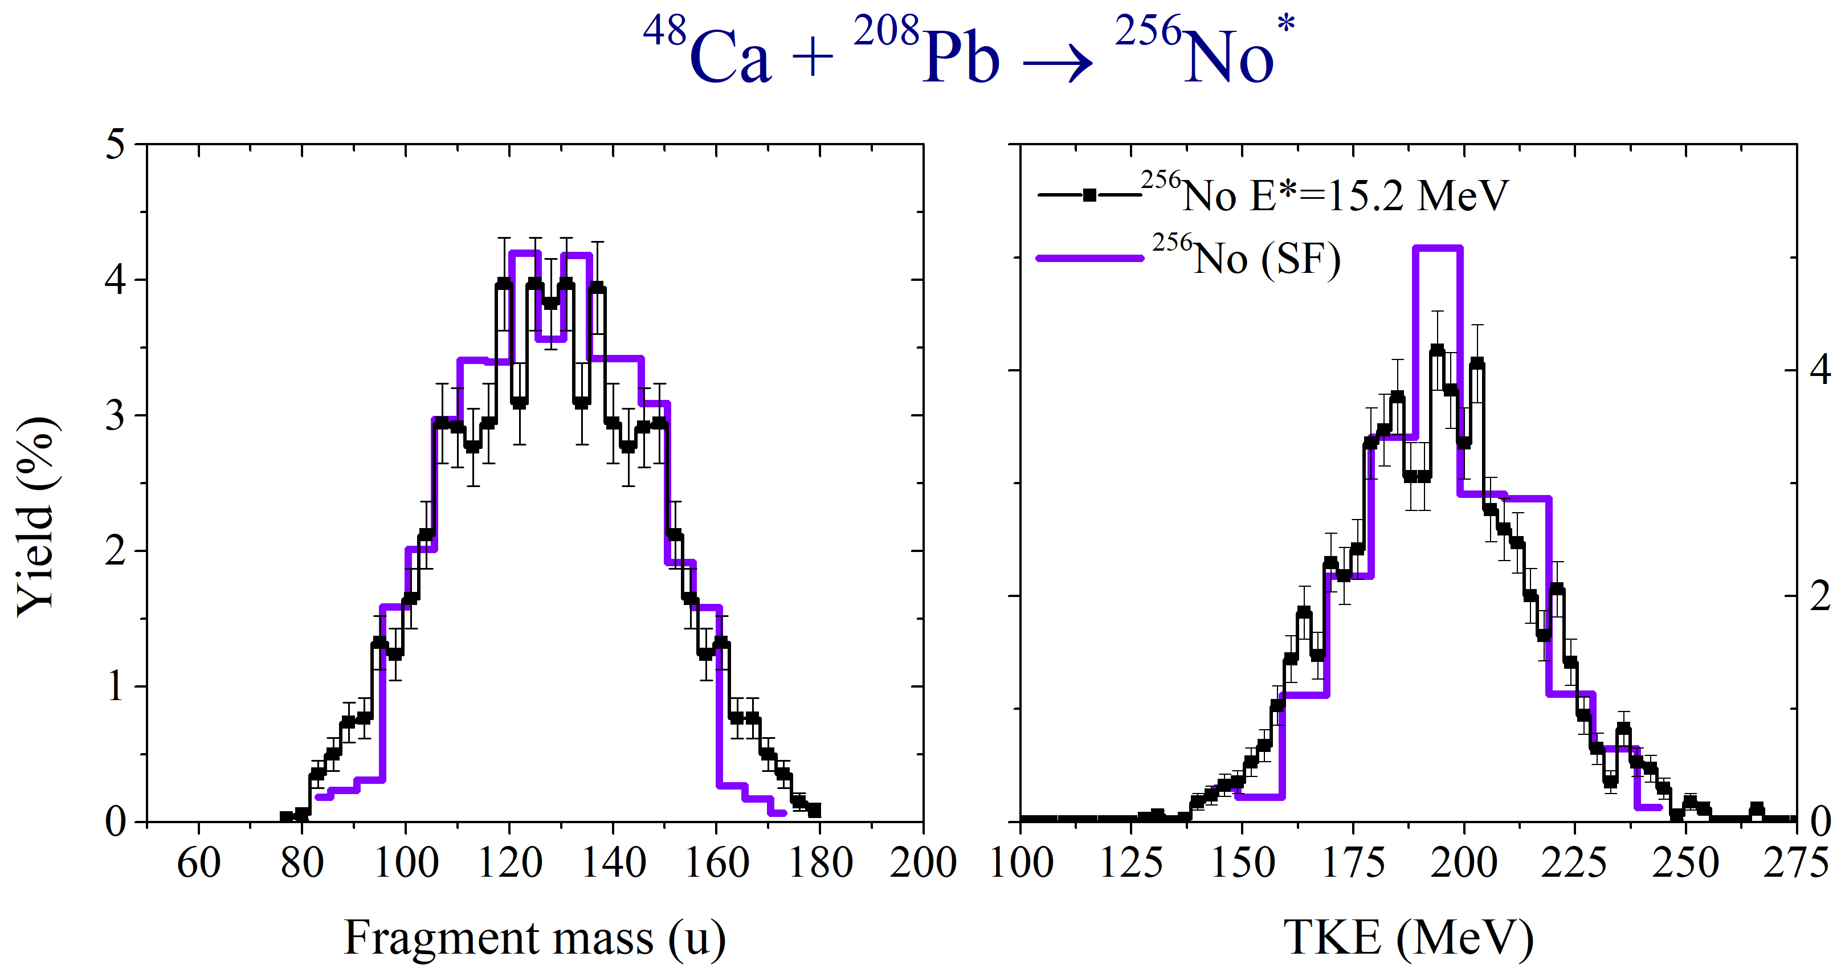
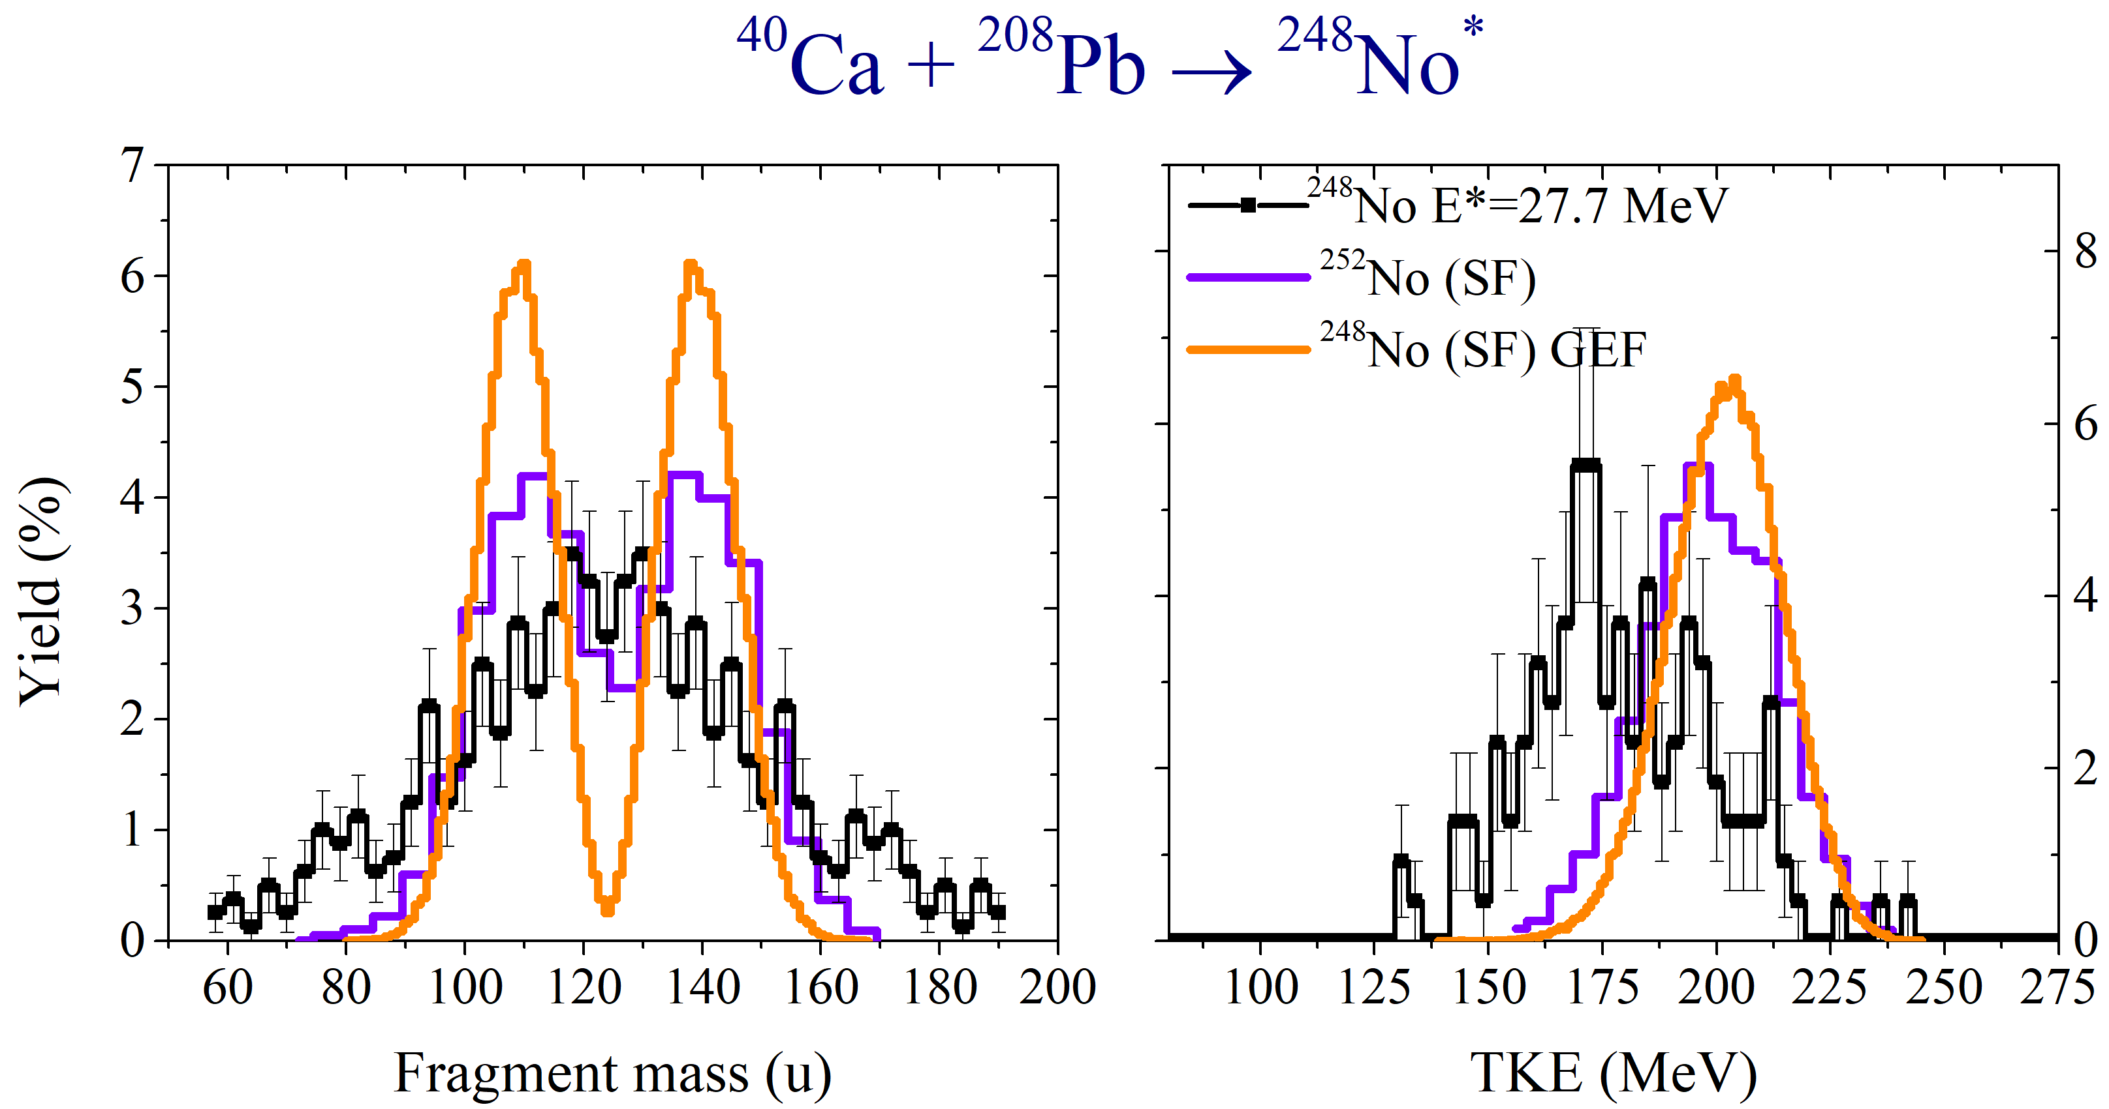
Фрагменты реакций ^{40,48}Ca+²⁰⁸Pb при подбарьерной энергии
E/E_{B} =0.95
θc.m. (deg)
0 90° 180° 90° 180°
E/E_{B} =0.91
0 0.5 1 0.5 1
M_{r}=M_{RF}/A_{CN}
E/E_{B} =0.98
D. J. Hinde et al., Prog. Part. Nucl. Phys. 118 (2021) 103856
SF of No isotopes: E.K. Hulet, Ядерная Физика 57 (1994) 1165-1173

Slide 14
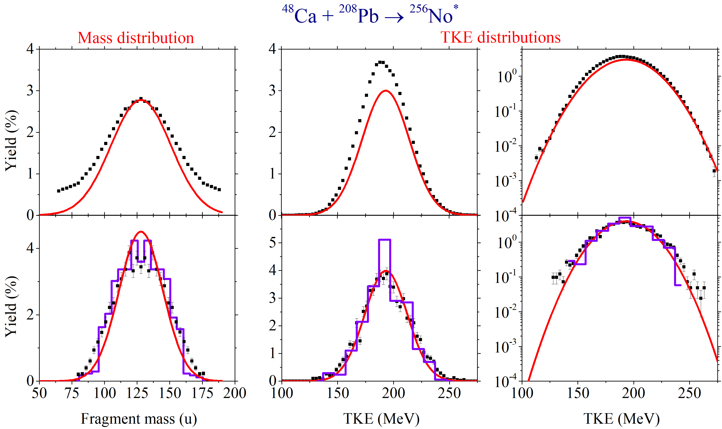
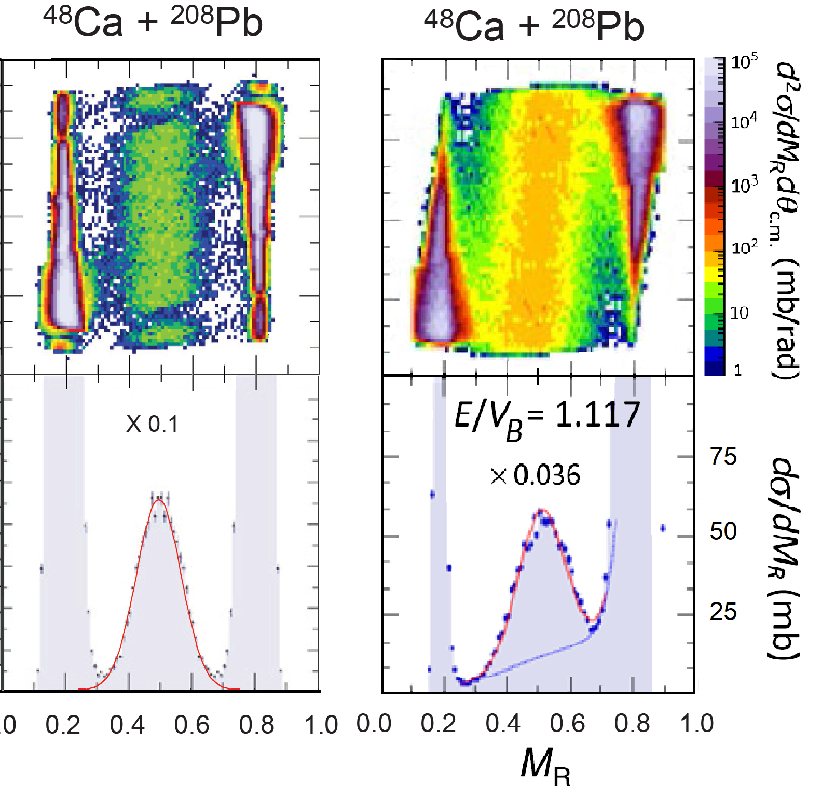
Фрагменты реакций ⁴⁸Ca+²⁰⁸Pb при энергии выше кулоновского барьера
E/E_{B} =1.11
FF systematics
E/E_{B} =0.96
D. J. Hinde et al., Prog. Part. Nucl. Phys. 118 (2021) 103856

Slide 15
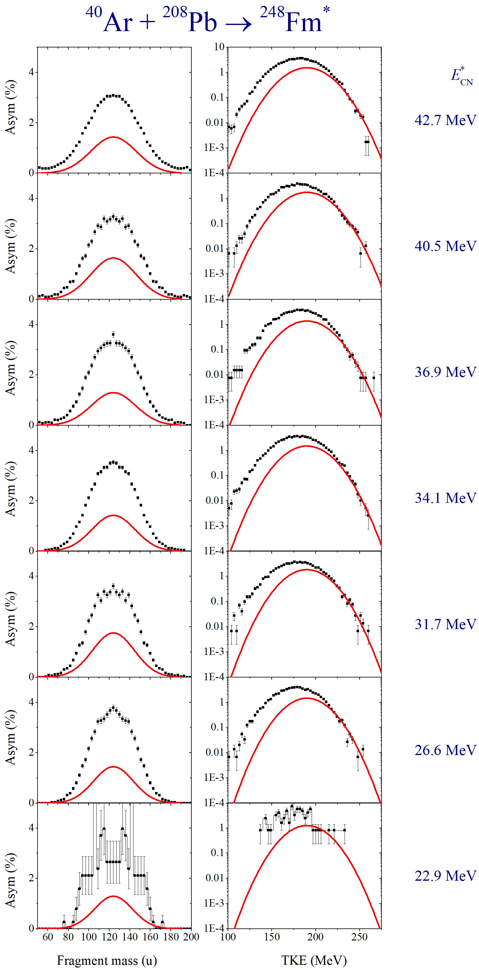
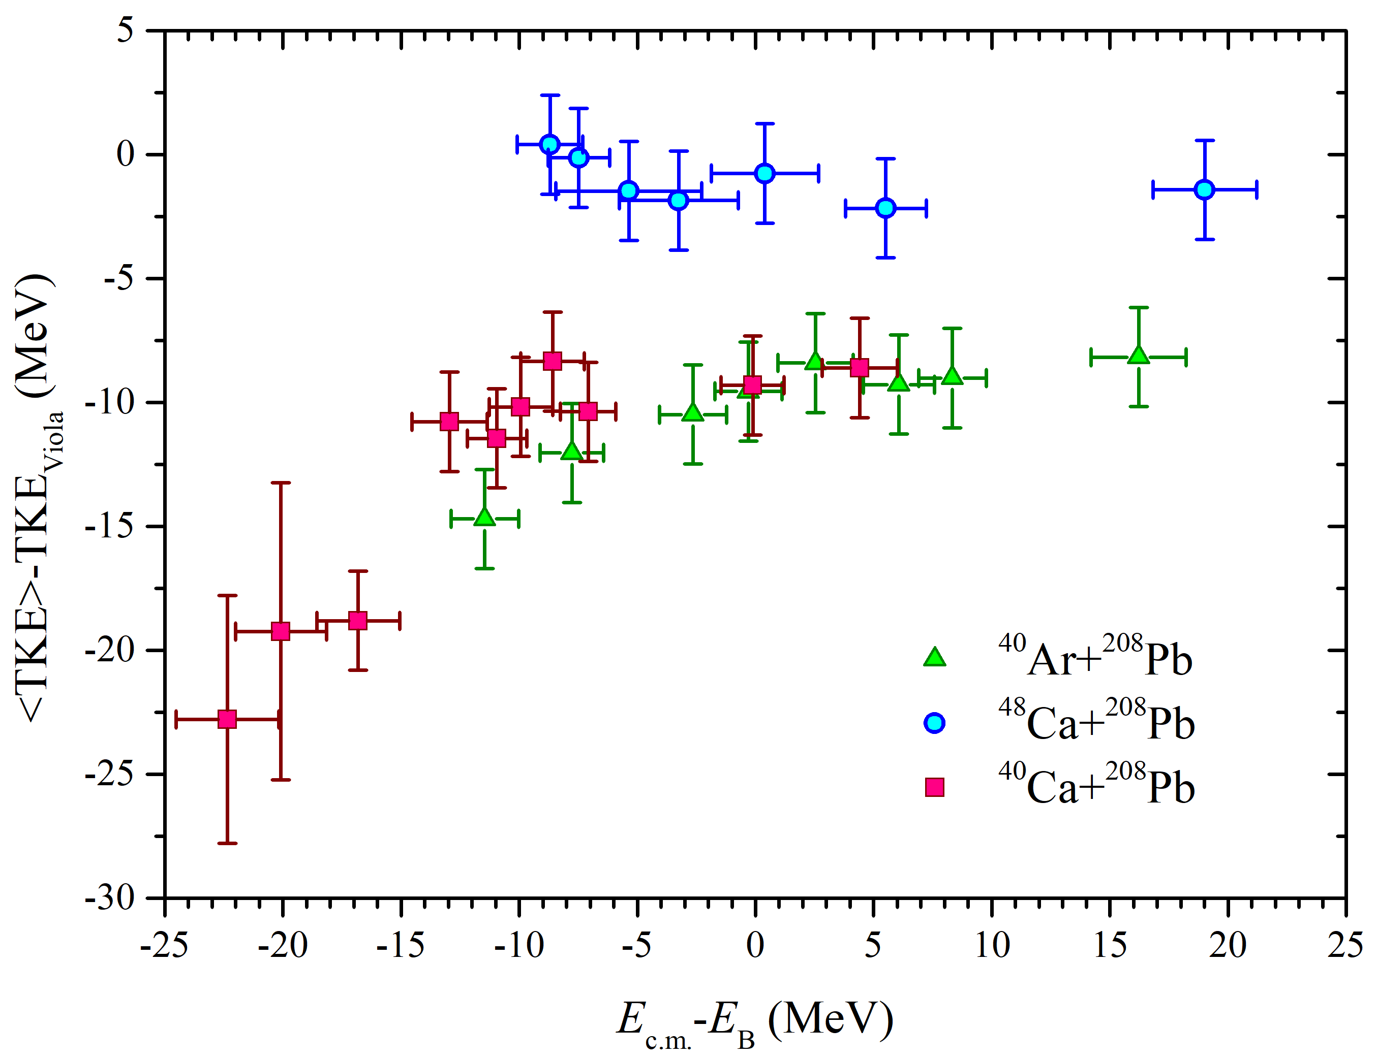
TKE анализ

Slide 16
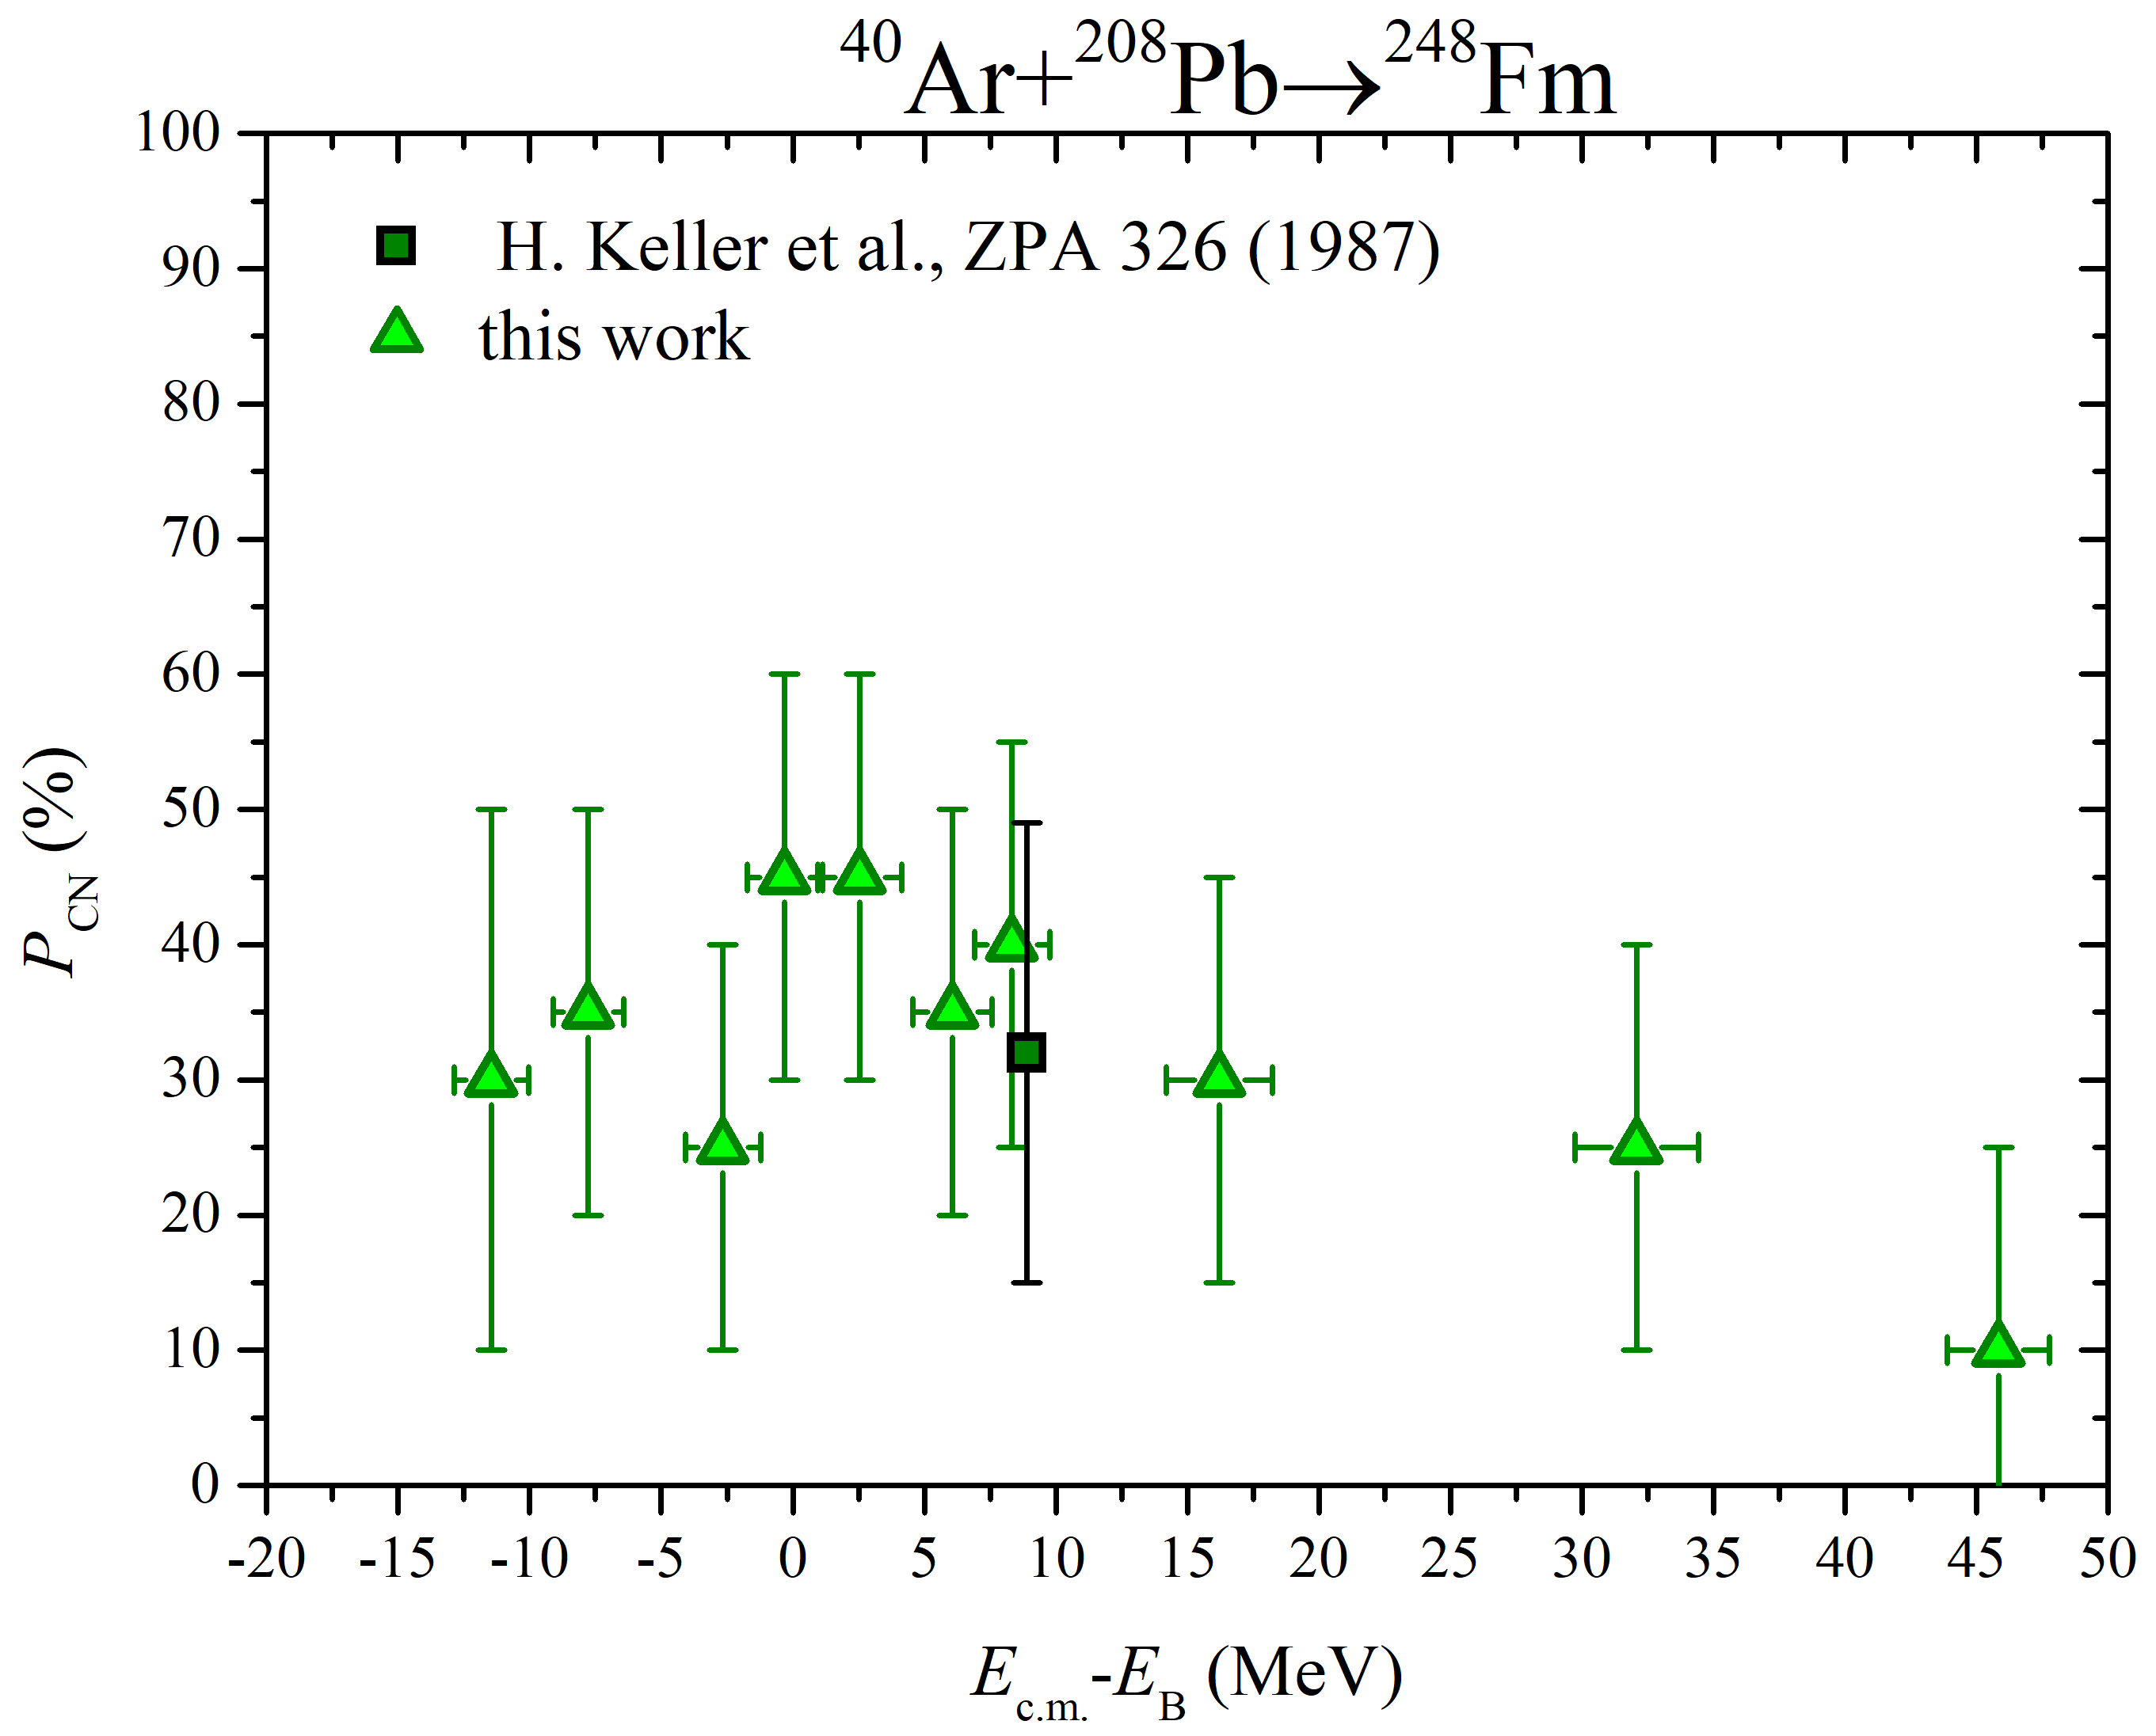
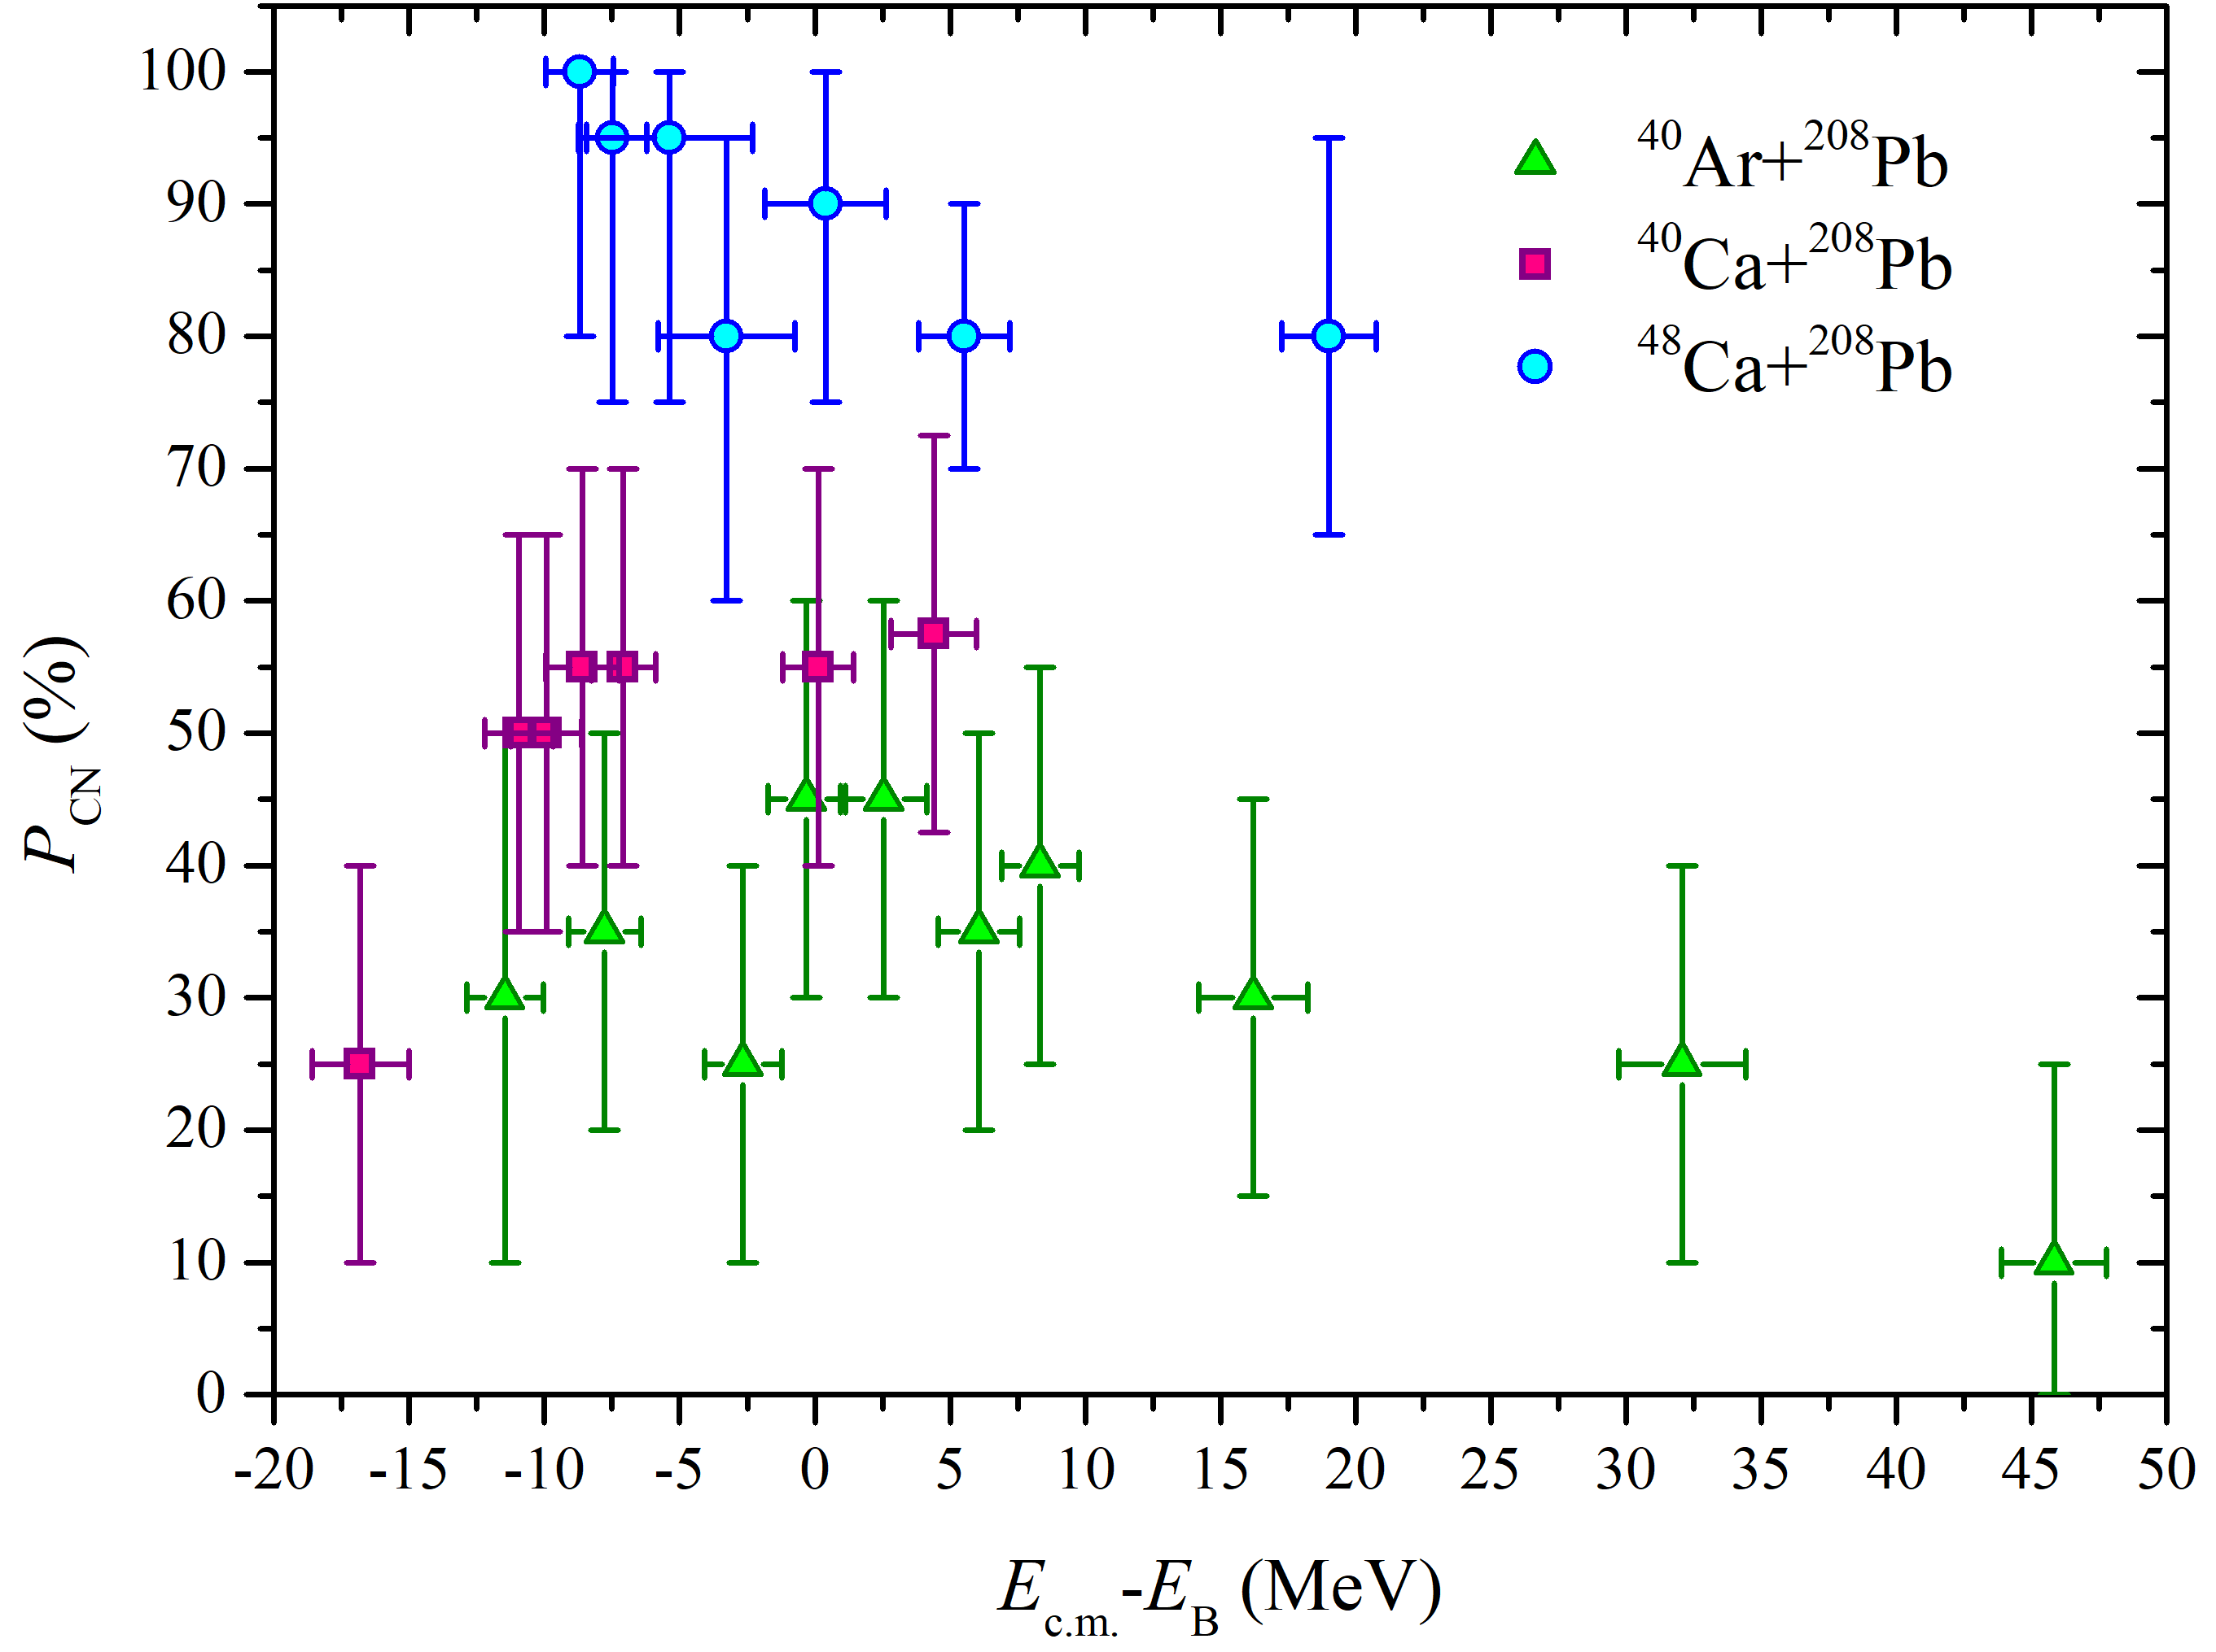
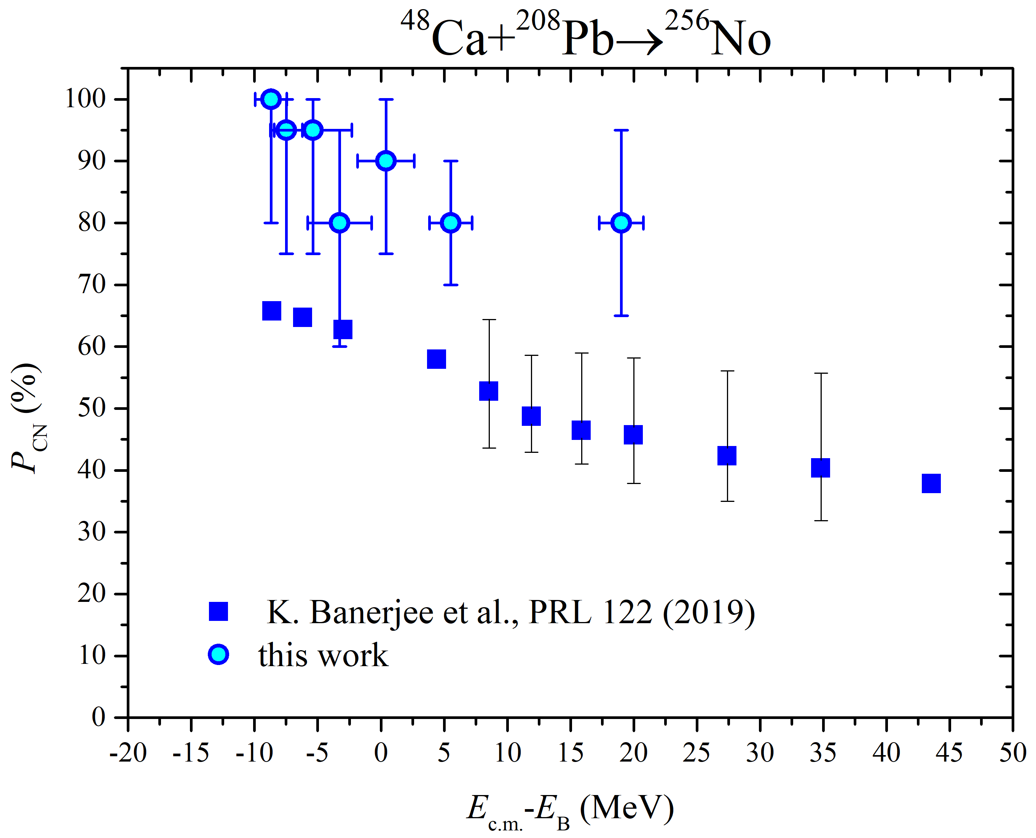
Вероятность слияния в реакциях ⁴⁰Ar, ^{40,48}Ca+²⁰⁸Pb

Slide 17
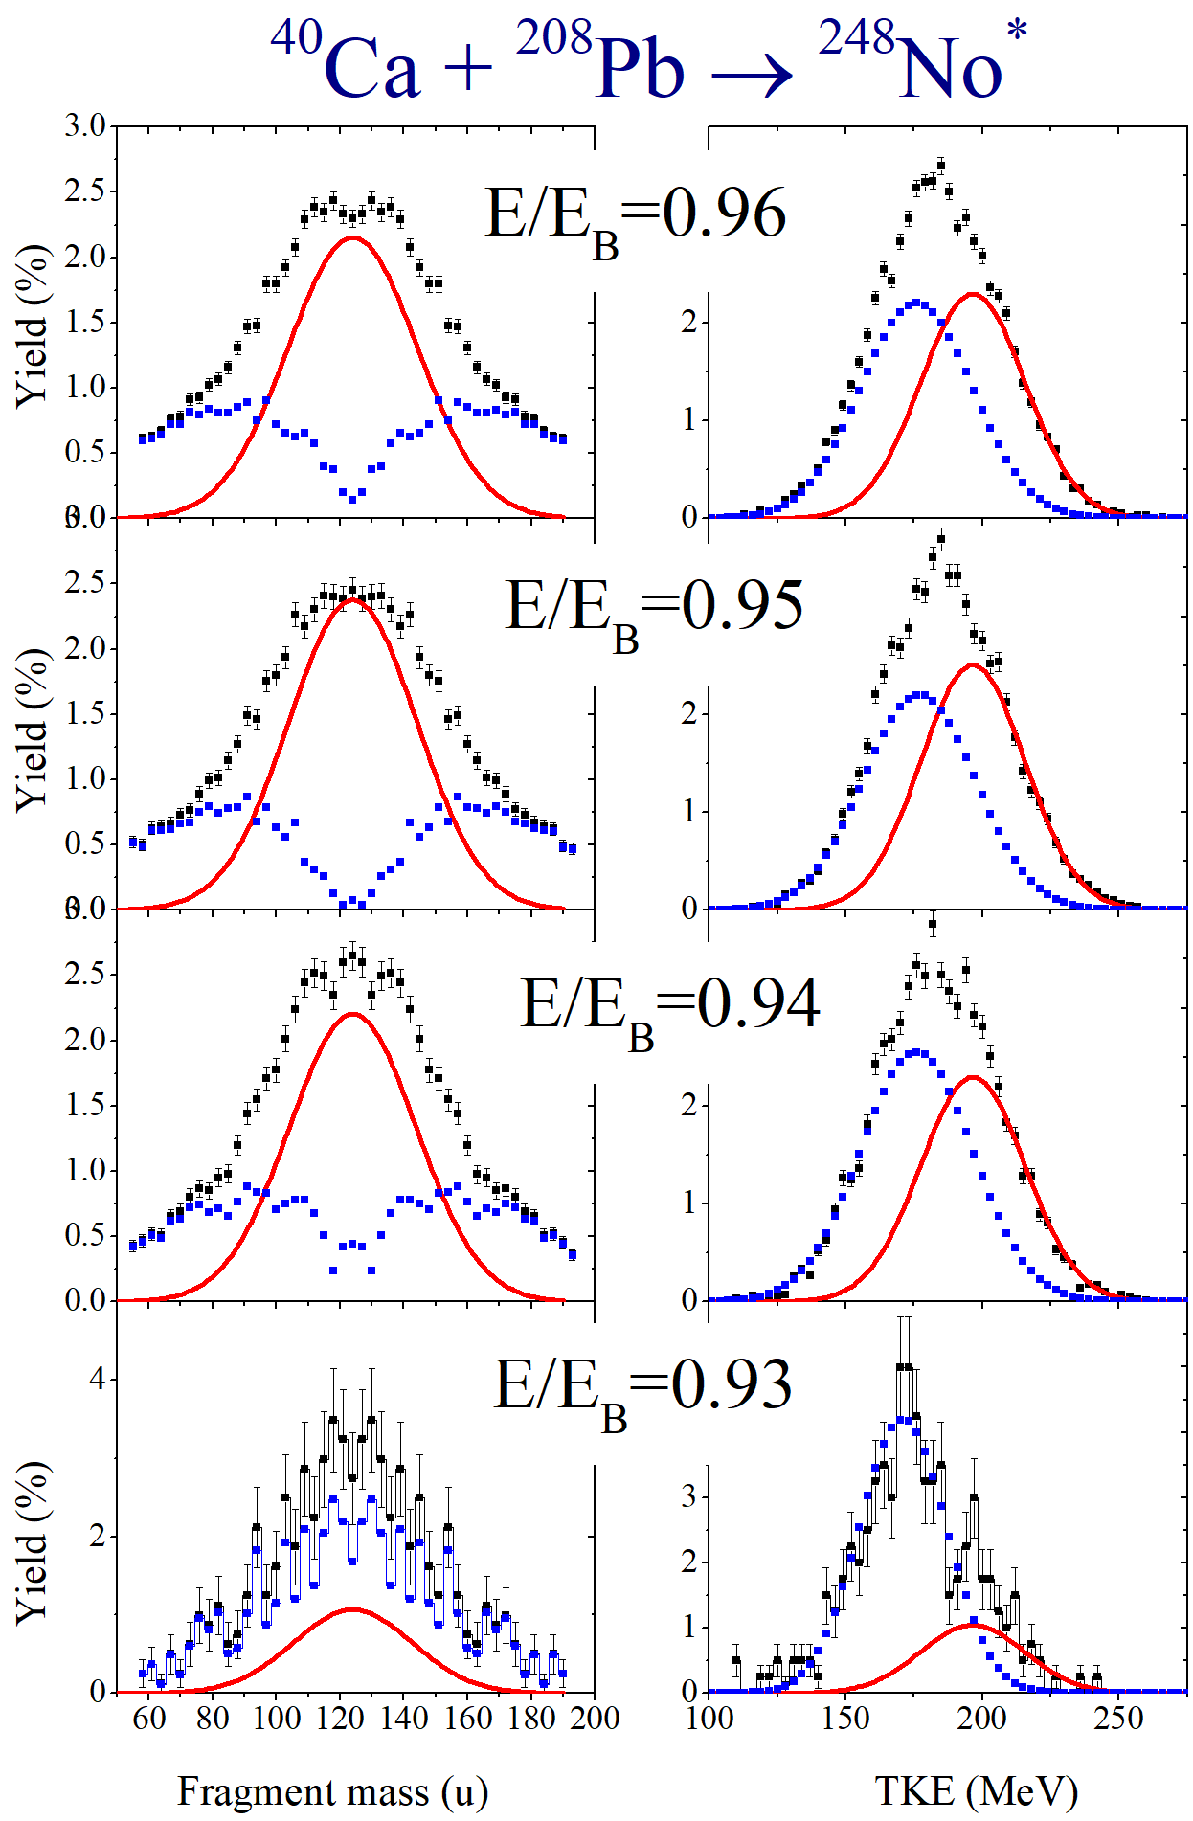
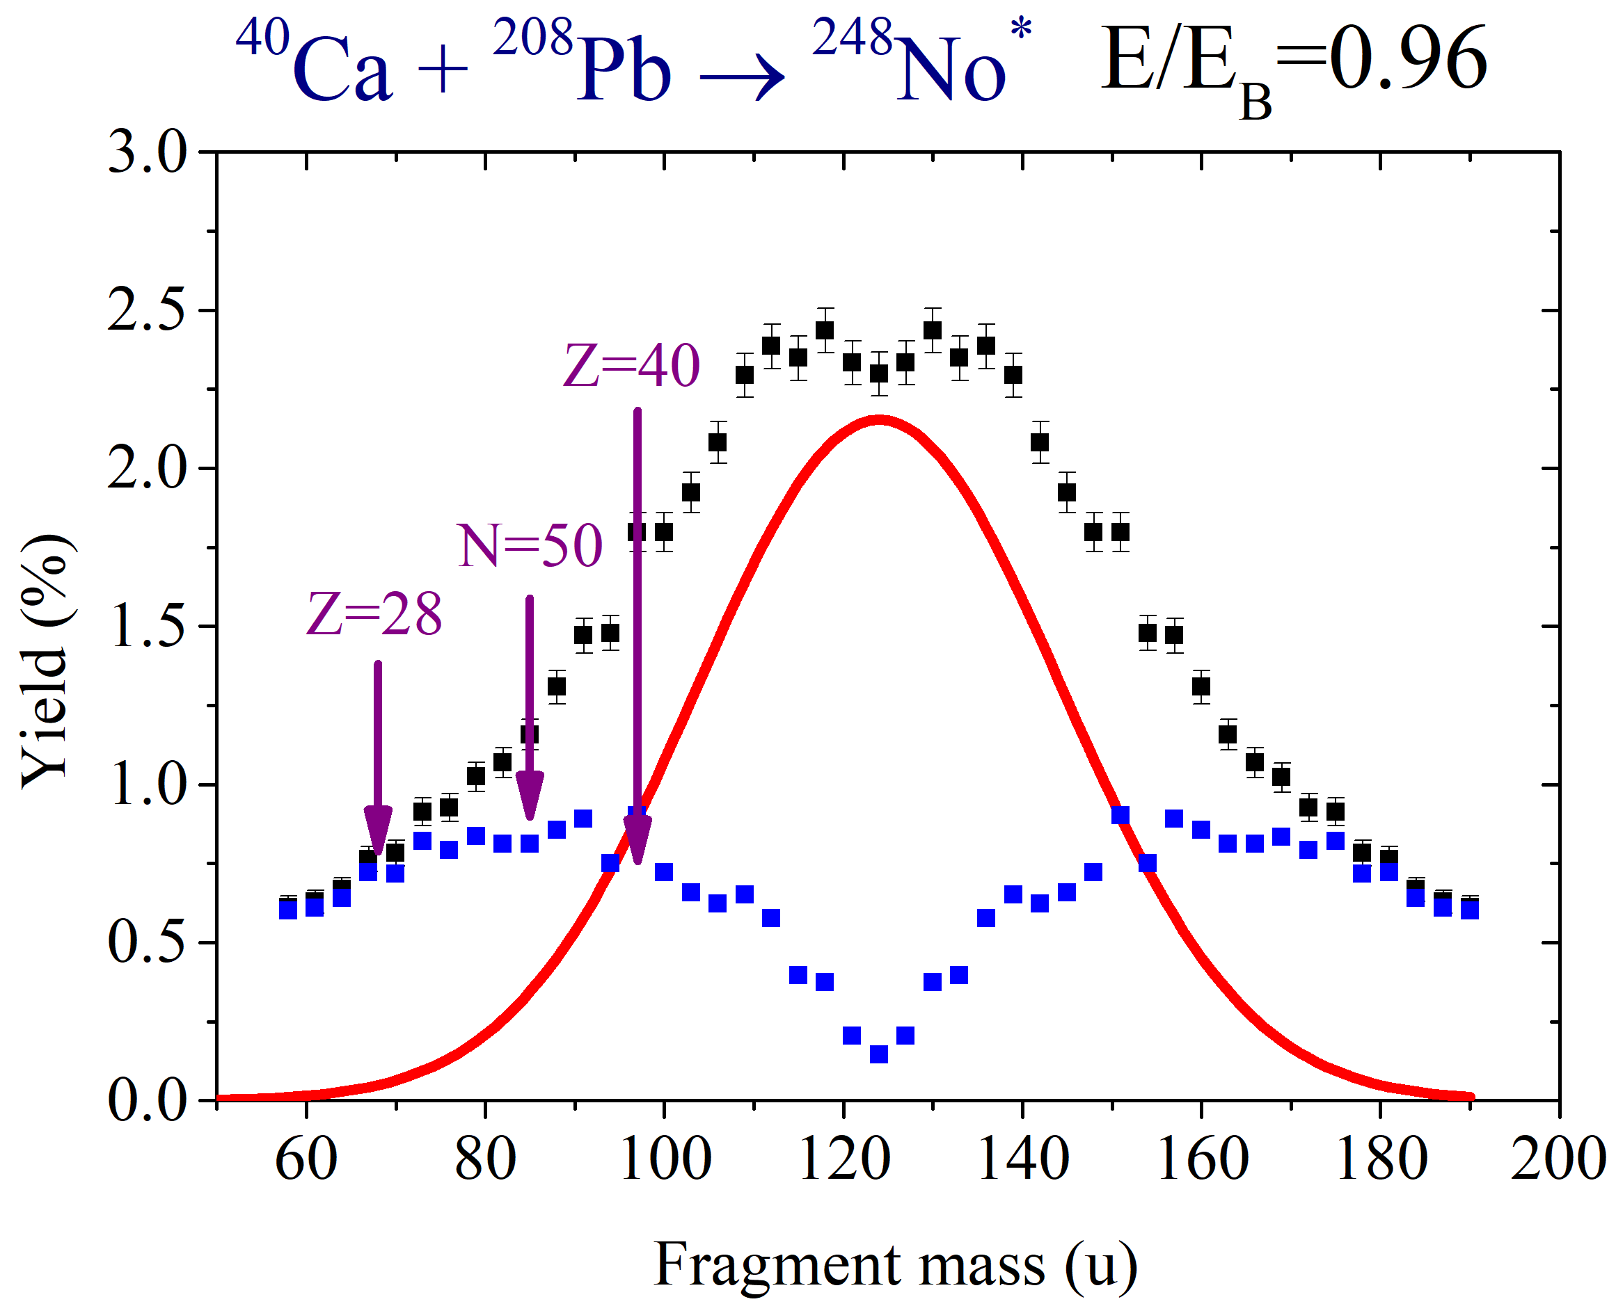
Свойства фрагментов квазиделения
в реакции ⁴⁰Ca+²⁰⁸Pb
172-175MeV
A. Nasirov [Physics-2024]
valley in cold fusion reaction: QF I – Z=40, N=50;
QF II – Z=50, N=82

Slide 18
Заключение
Свойства фрагментов реакции ⁴⁸Ca + ²⁰⁸Pb согласуются с делением возбужденного составного ядра ²⁵⁶No, при энергии ниже кулоновского барьера оцененная вероятность слияния близка к 100%.
В отличие от реакции с экзотическим ядром ⁴⁸Ca, в реакциях ⁴⁰Ar, ⁴⁰Ca + ²⁰⁸Pb наибольшее значение вероятности слияния P_{CN} наблюдается при энергии вблизи кулоновского барьера и составляет ≈ 50%; с уменьшением и увеличением энергии вероятность слияния уменьшается.
Планируется также провести измерения сечений захвата и массово-энергетических распределений фрагментов реакций ^{42,44}Ca+^{204,208}Pb, ^{48,50}Ti + ²⁰⁸Pb, ⁵⁴Cr + ²⁰⁸Pb (установка CORSET), а также сечений остатков испарения (установка GRAND) при энергиях ниже и выше кулоновского барьера.
Анализ сечений остатков испарения с сечениями деления составного ядра позволит сделать независимое заключение о вероятности слияния в этих реакциях.

Slide 19
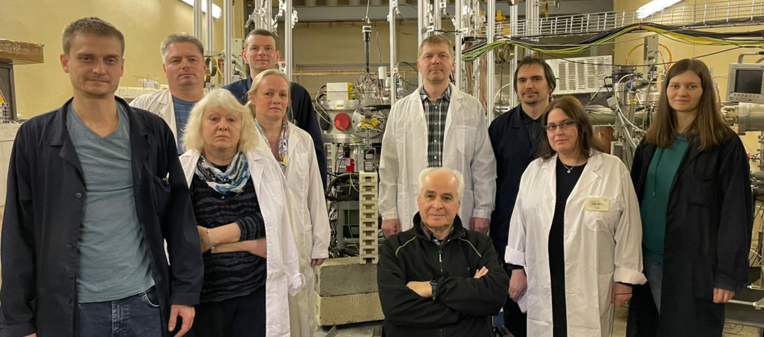
CORSET team
Thank you for your attention!

Slide 20
D. J. Hinde et al., Prog. Part. Nucl. Phys. 118 (2021) 103856

Slide 22
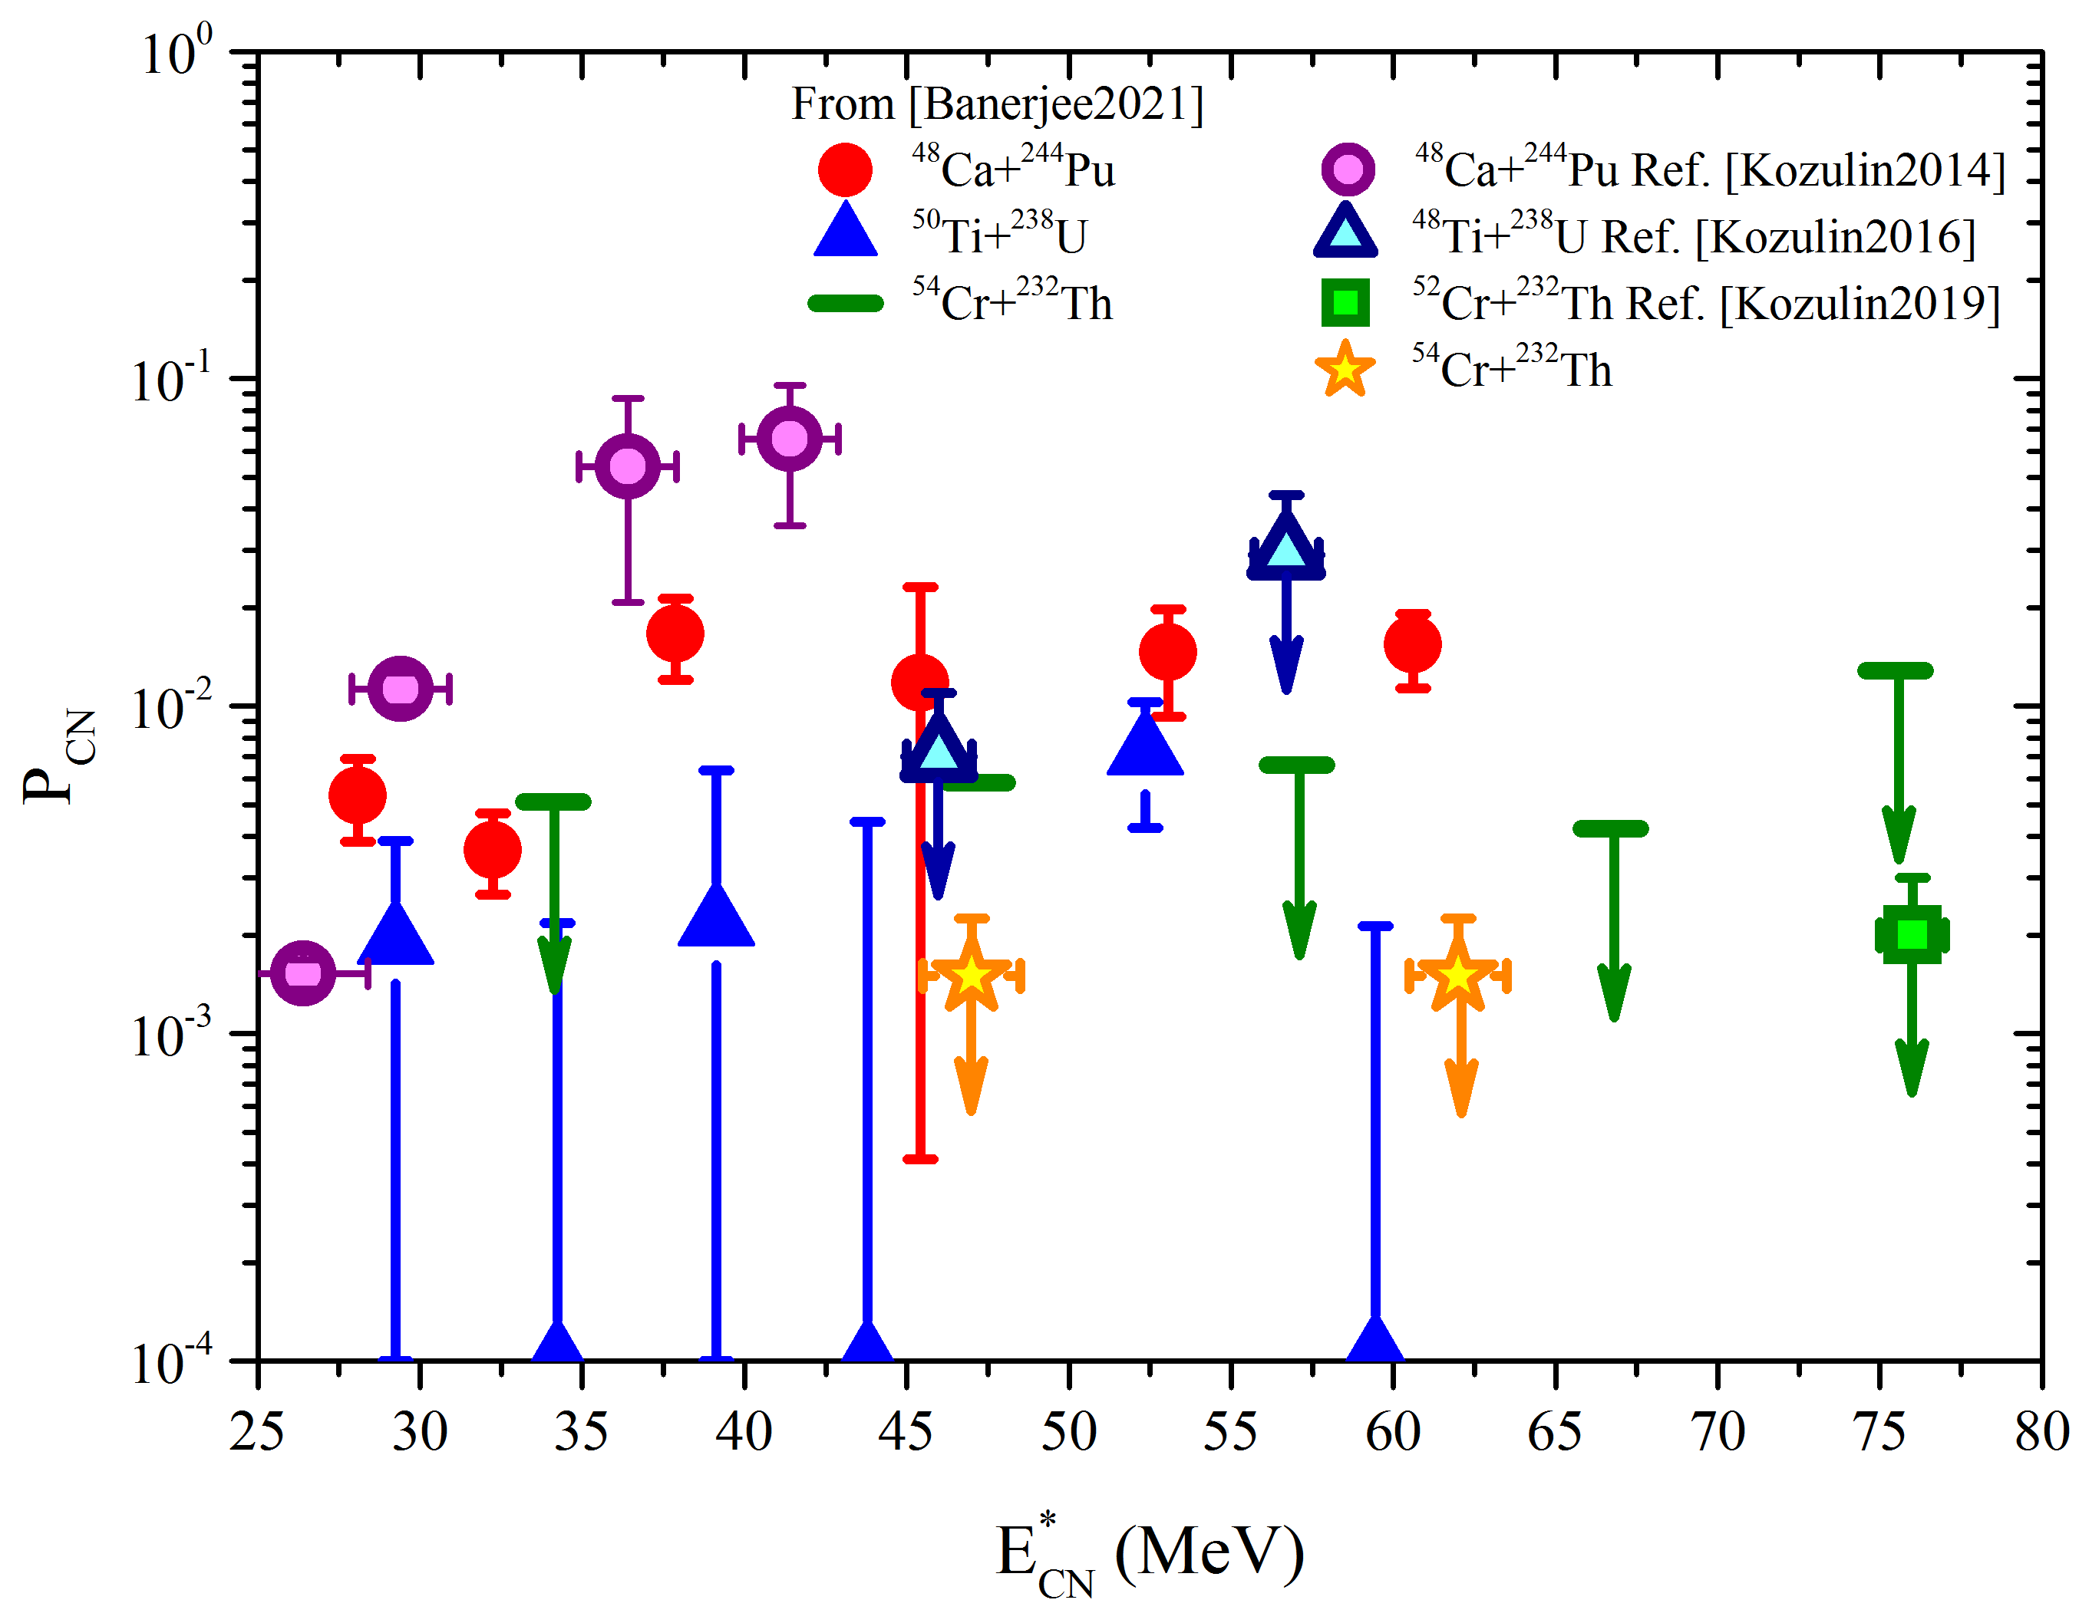
Вероятность слияния в реакциях с Ca, Ti и Сr, ведущих к образованию ядер с Z=114
P₀ для Z=114 (E*=45MeV):
(MTKE)
⁴⁸Ca ∼6%
⁴⁸Ti ∼0.7%
⁵⁴Cr ∼0.1%
(M-angular)
⁴⁸Ca ∼2%
⁴⁸Ti ∼0.2%
⁵⁴Cr <0.01%

